Slide 1
Kronika školy
Školský rok 2013/2014

Slide 2
SEPTEMBER
2.9. Otvorenie školského roka 2013/2014
Kino Bardejovské kúpele –Rozprávka o lesných strážcoch
27.9. Účelové cvičenie
Deň jazykov

Slide 3
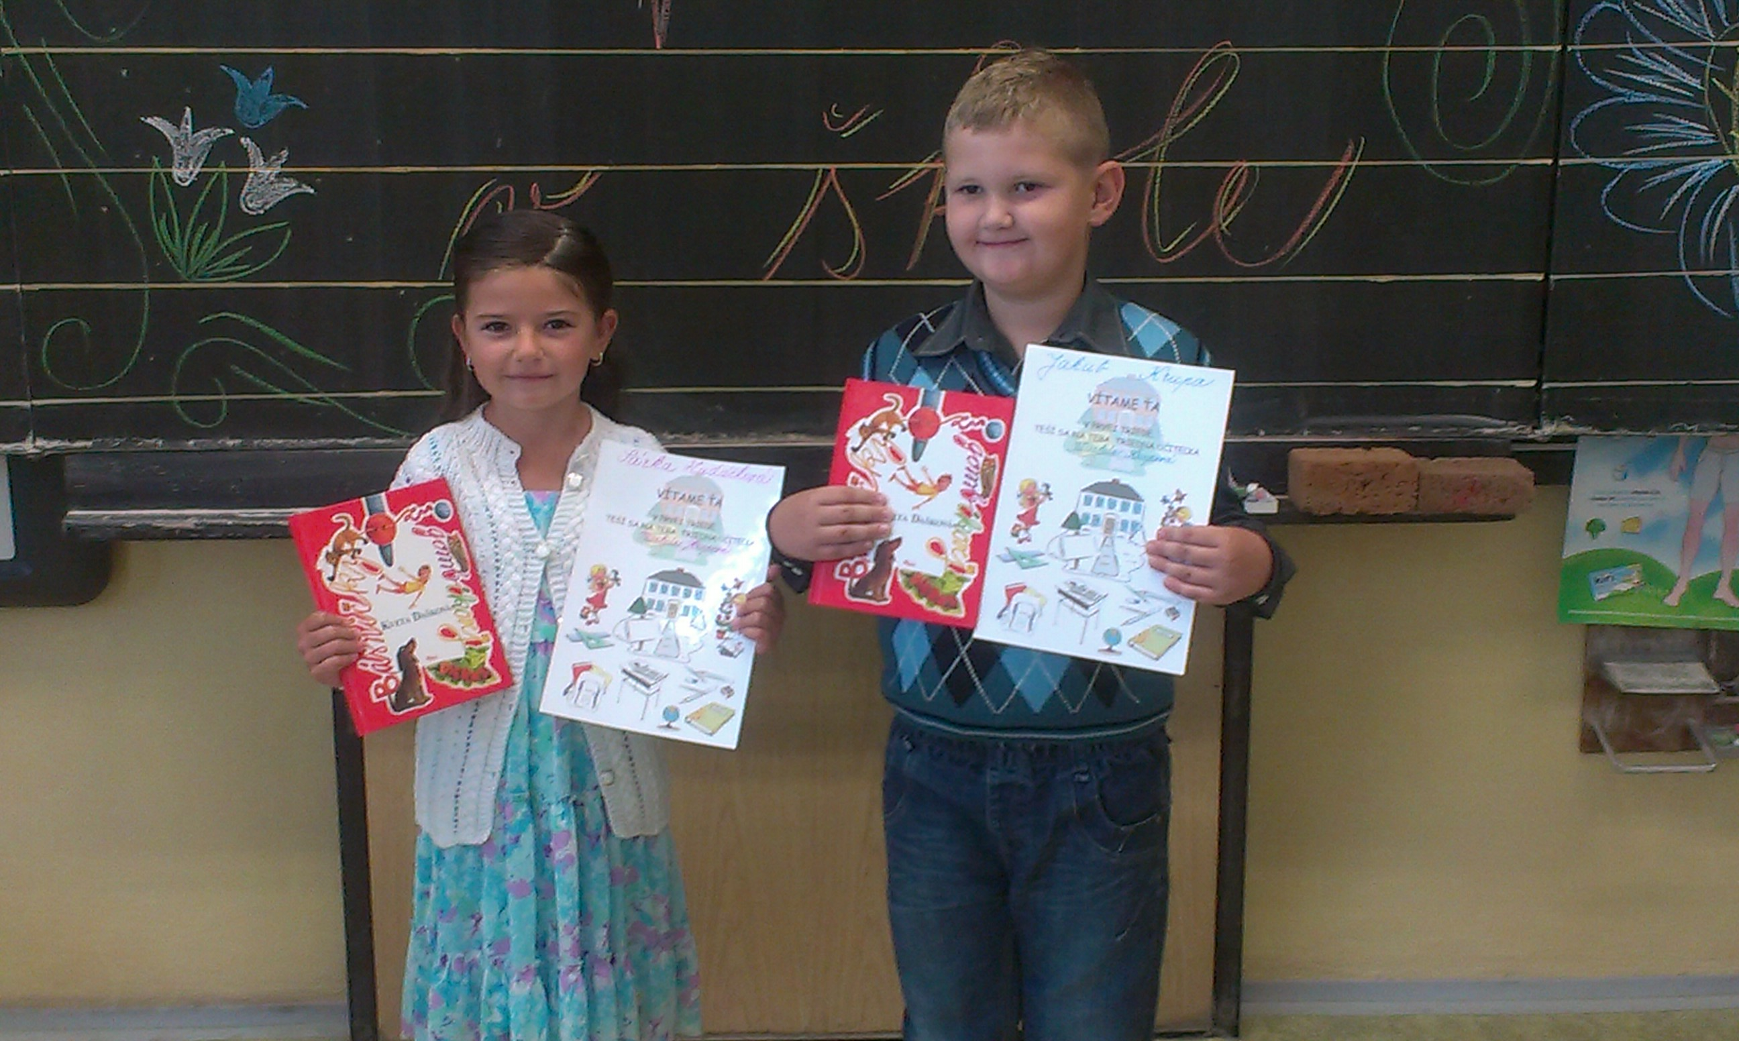
Začiatok roka 2013/2014

Slide 4
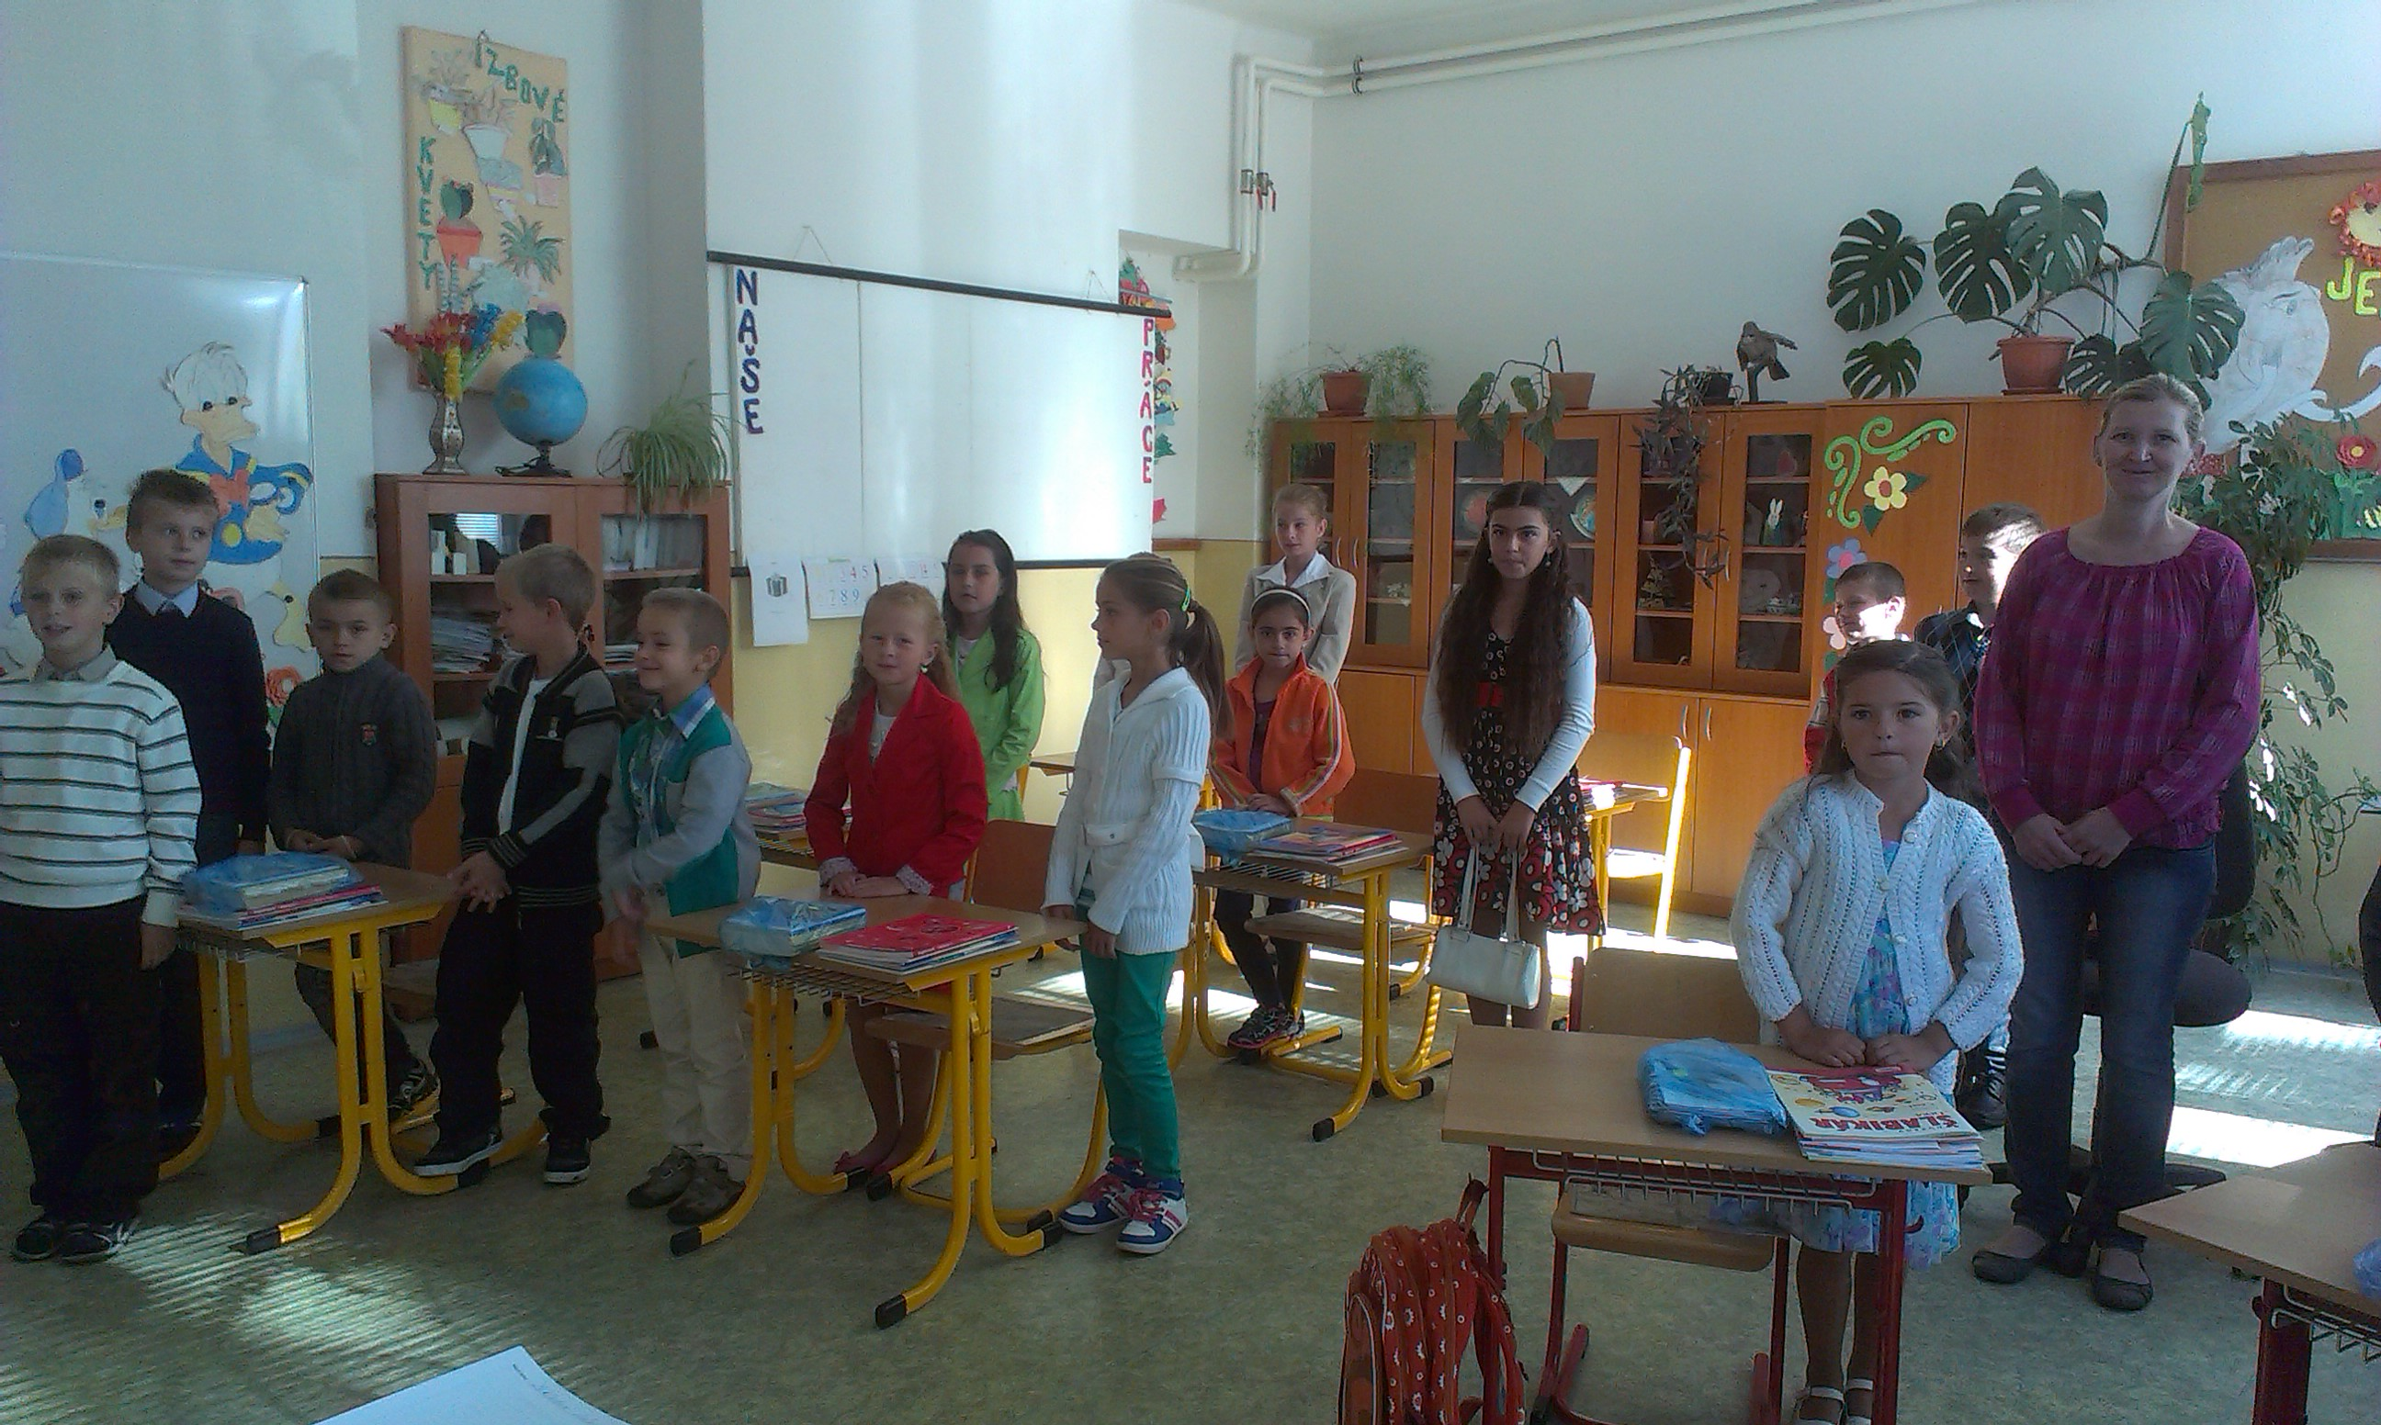

Slide 5
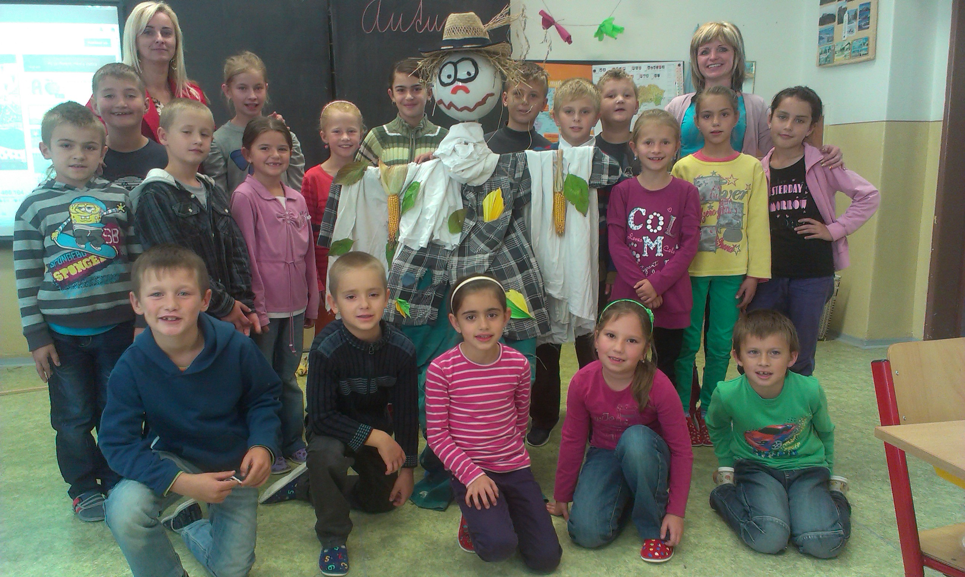
Deň jazykov

Slide 6
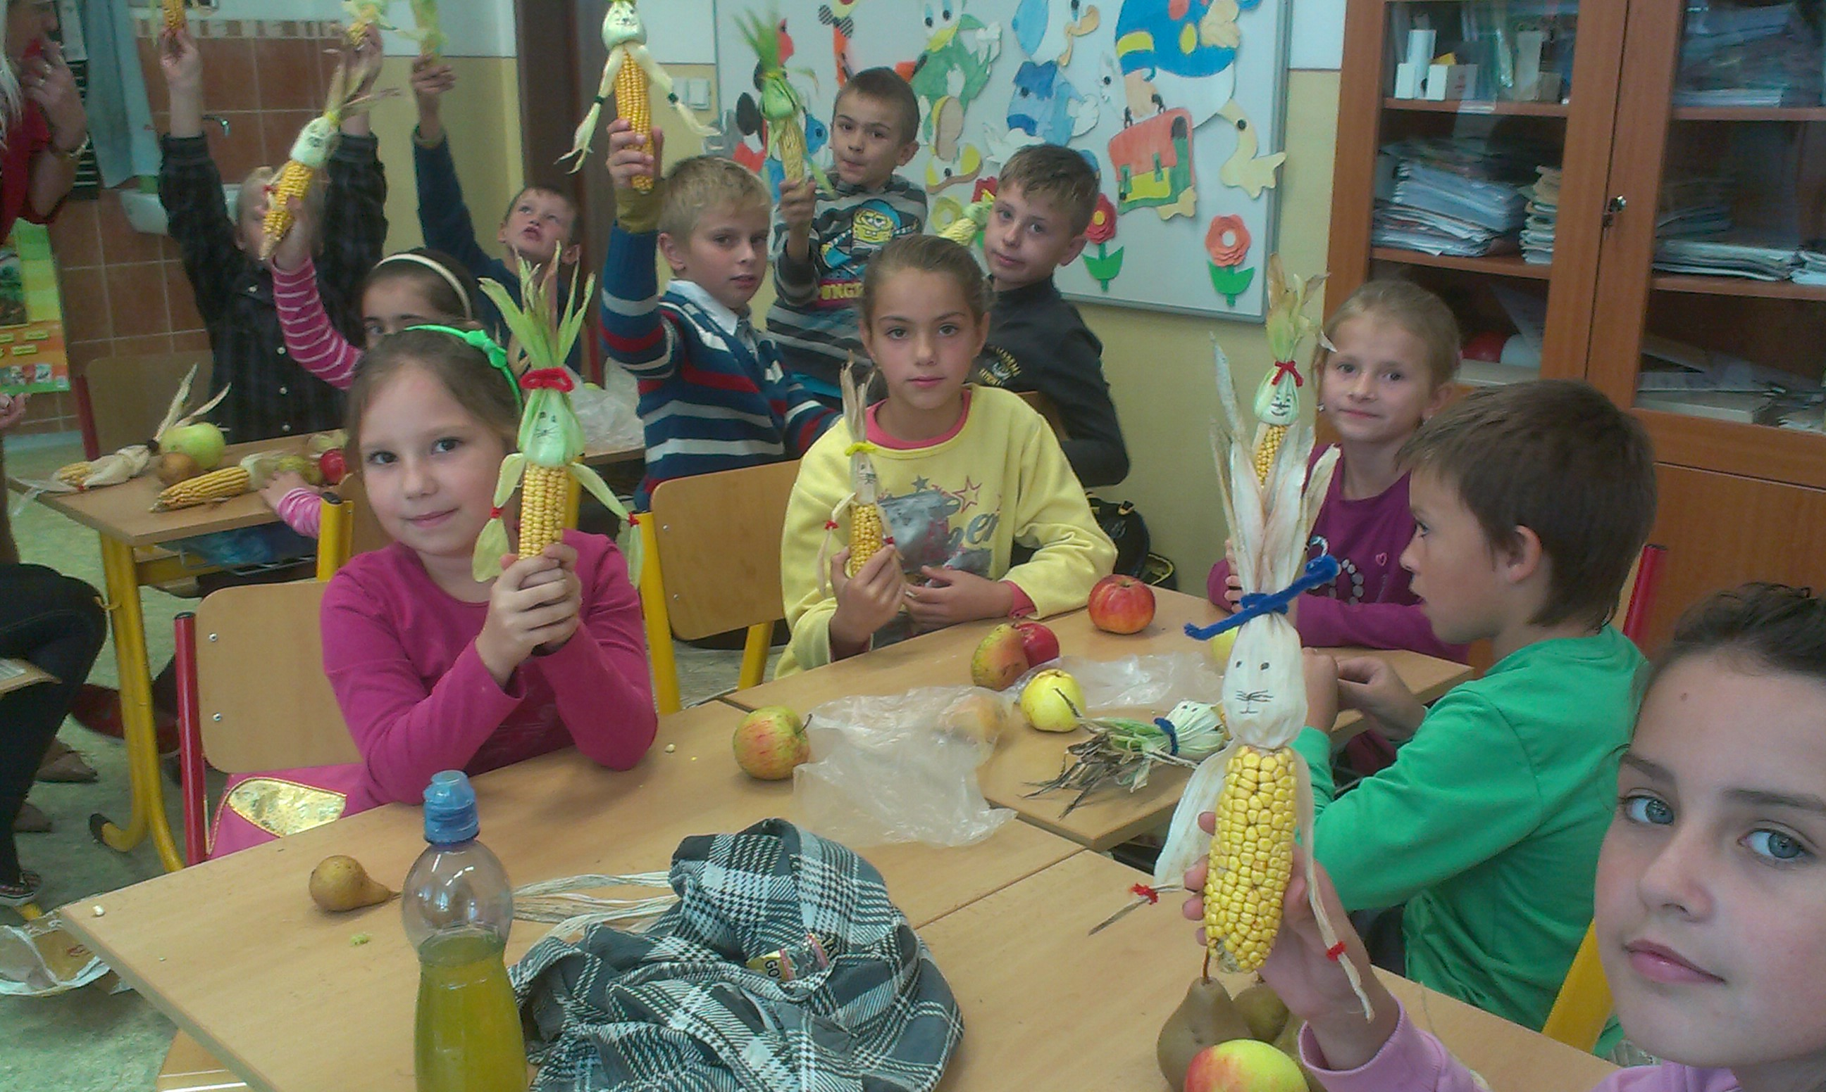

Slide 7
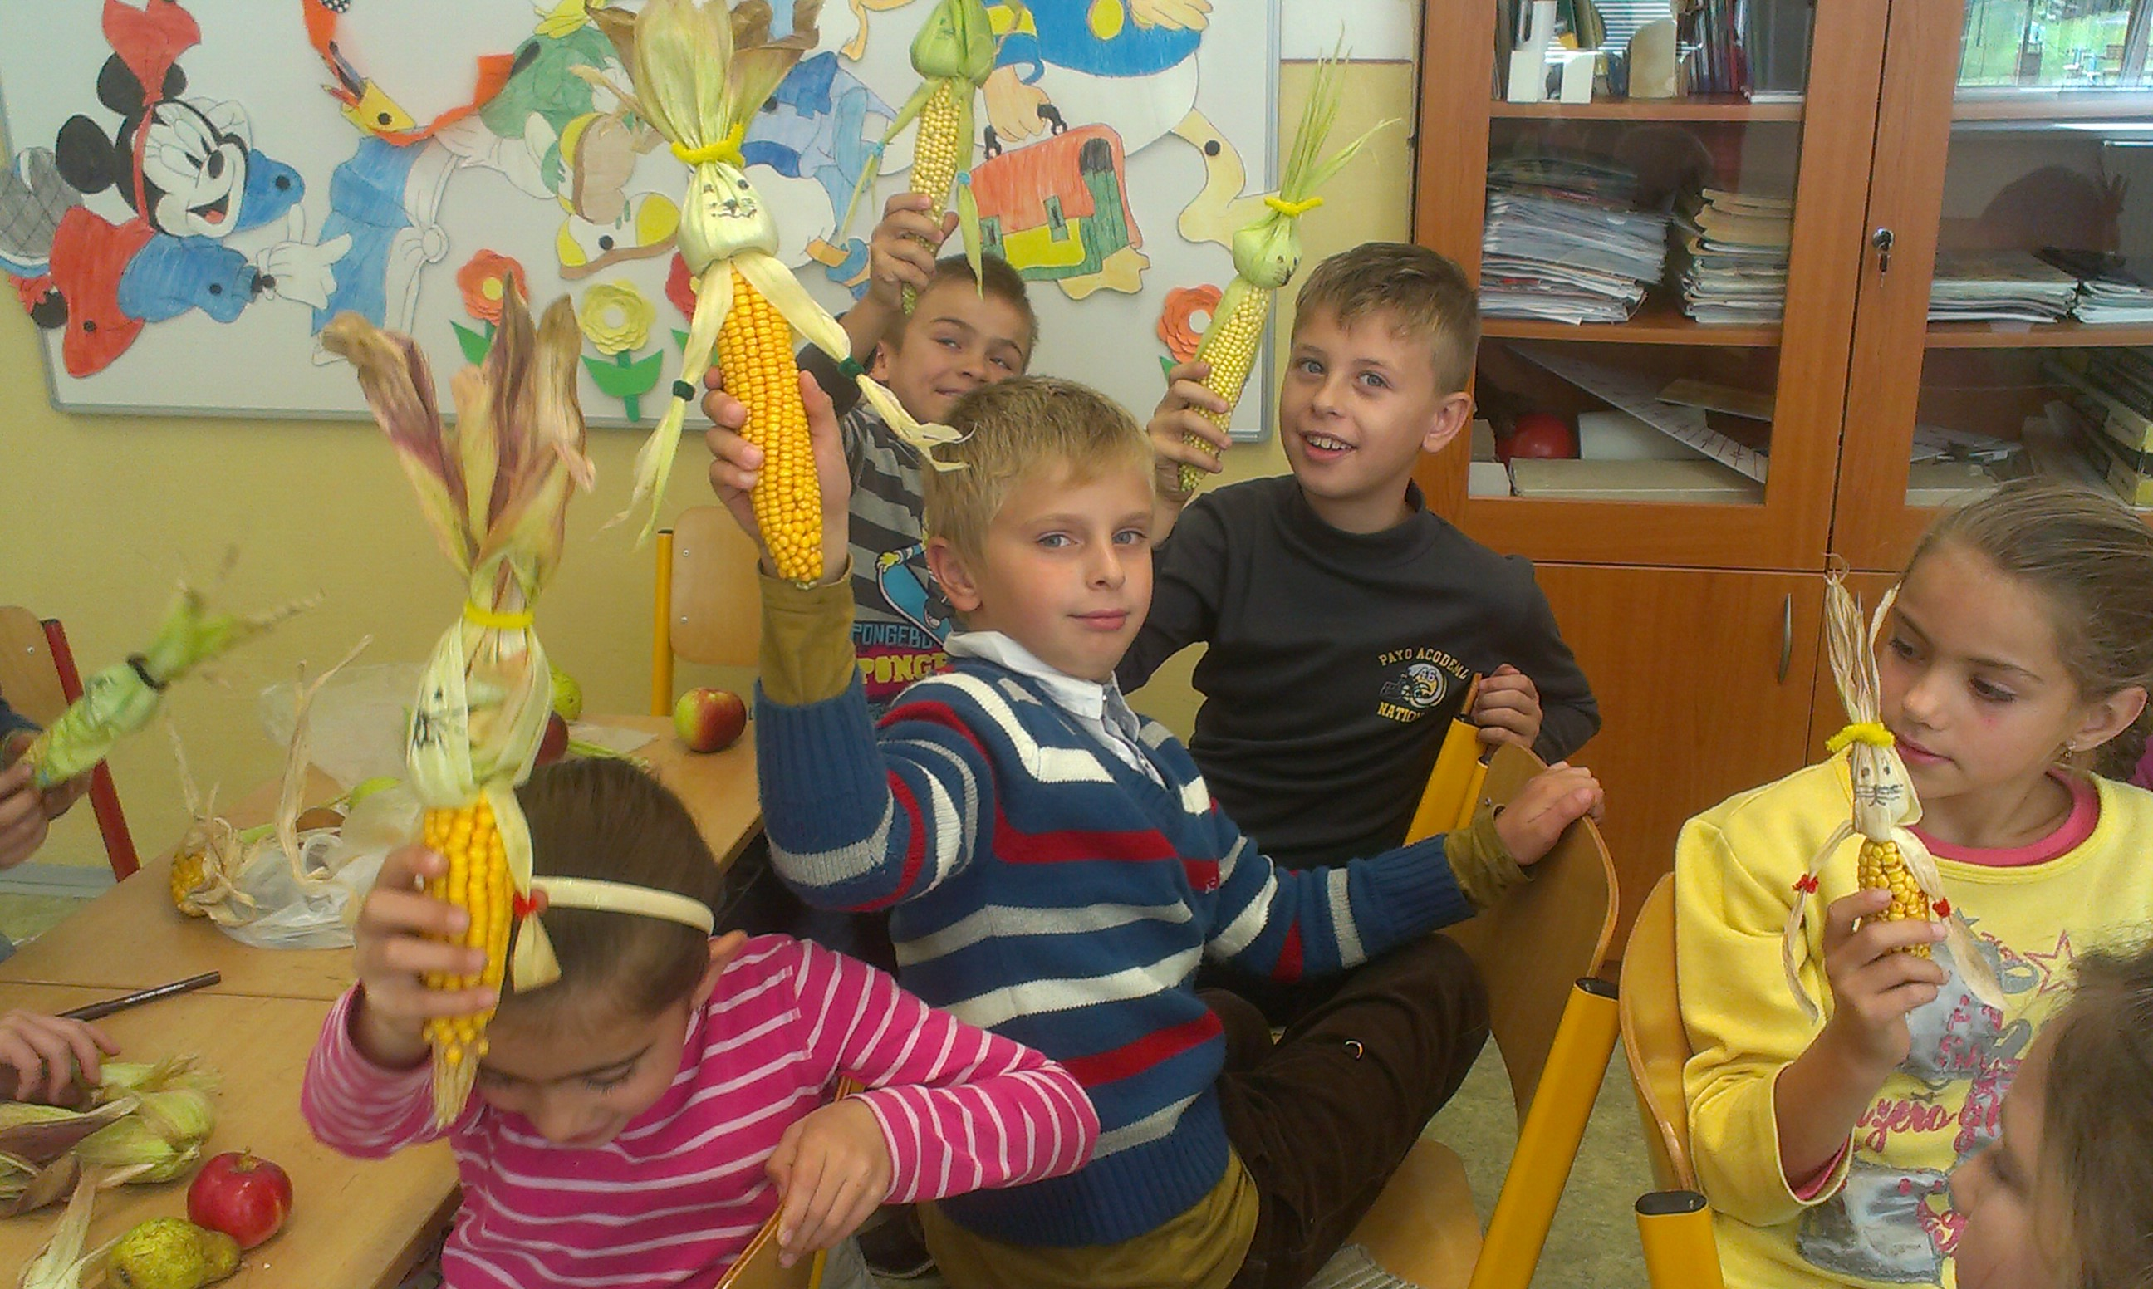

Slide 8
OKTÓBER
18.10. Živánska
25.10. Brigáda v okolí školy
Deň s jablkom

Slide 9
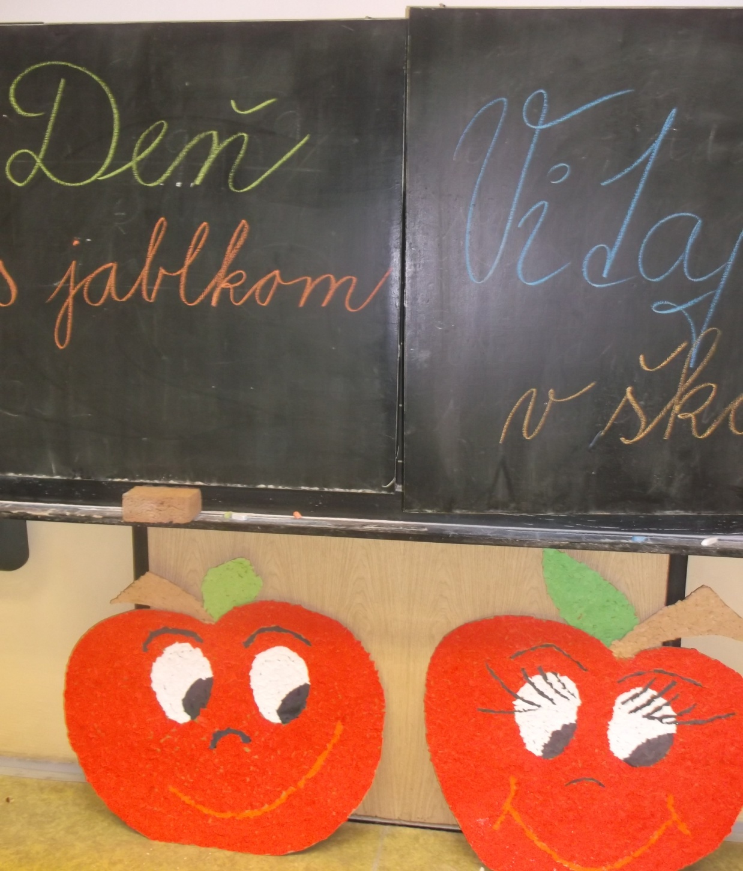

Slide 10
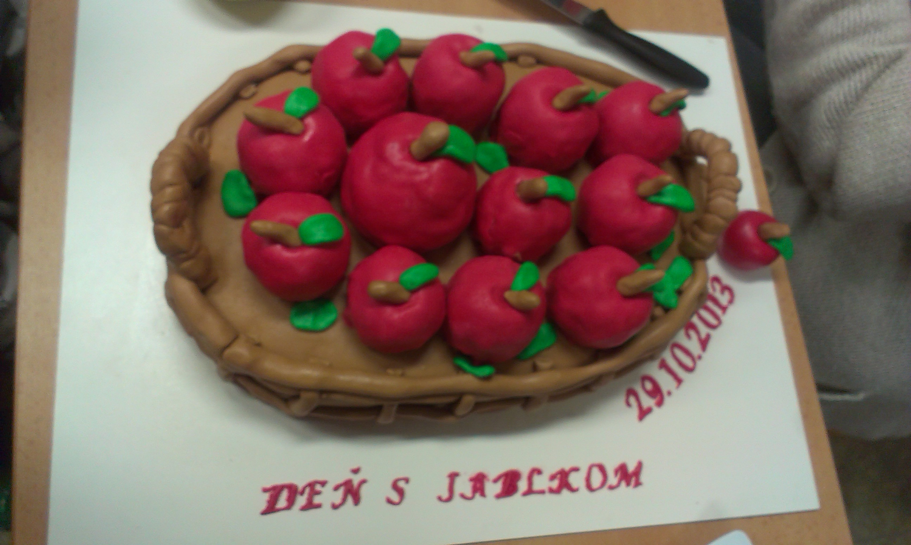

Slide 11
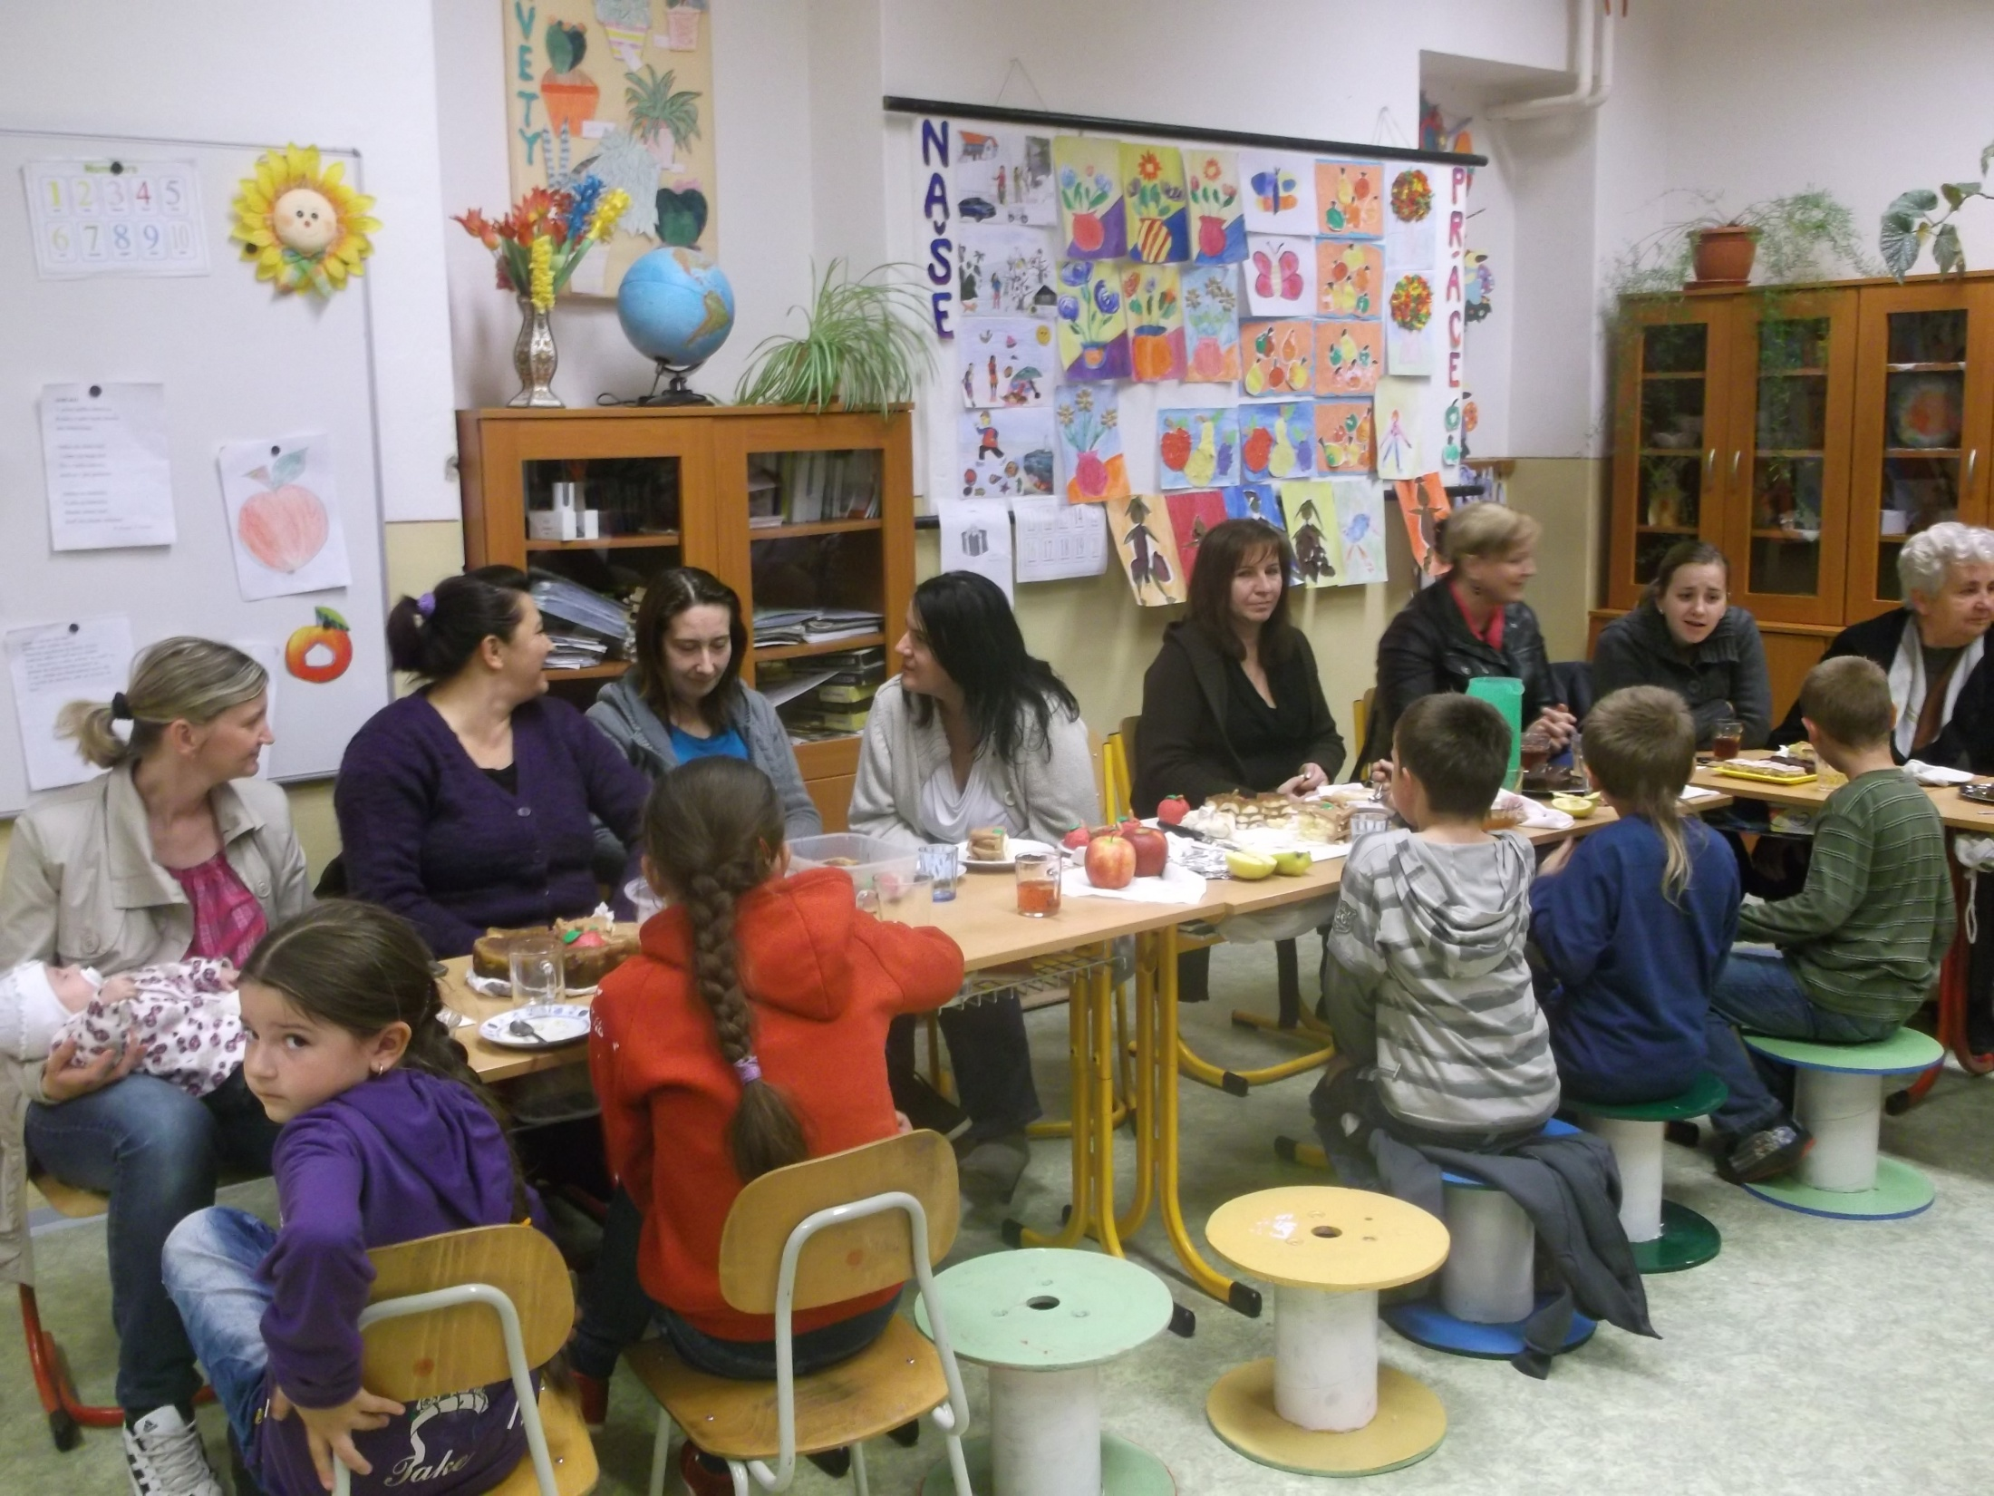

Slide 12
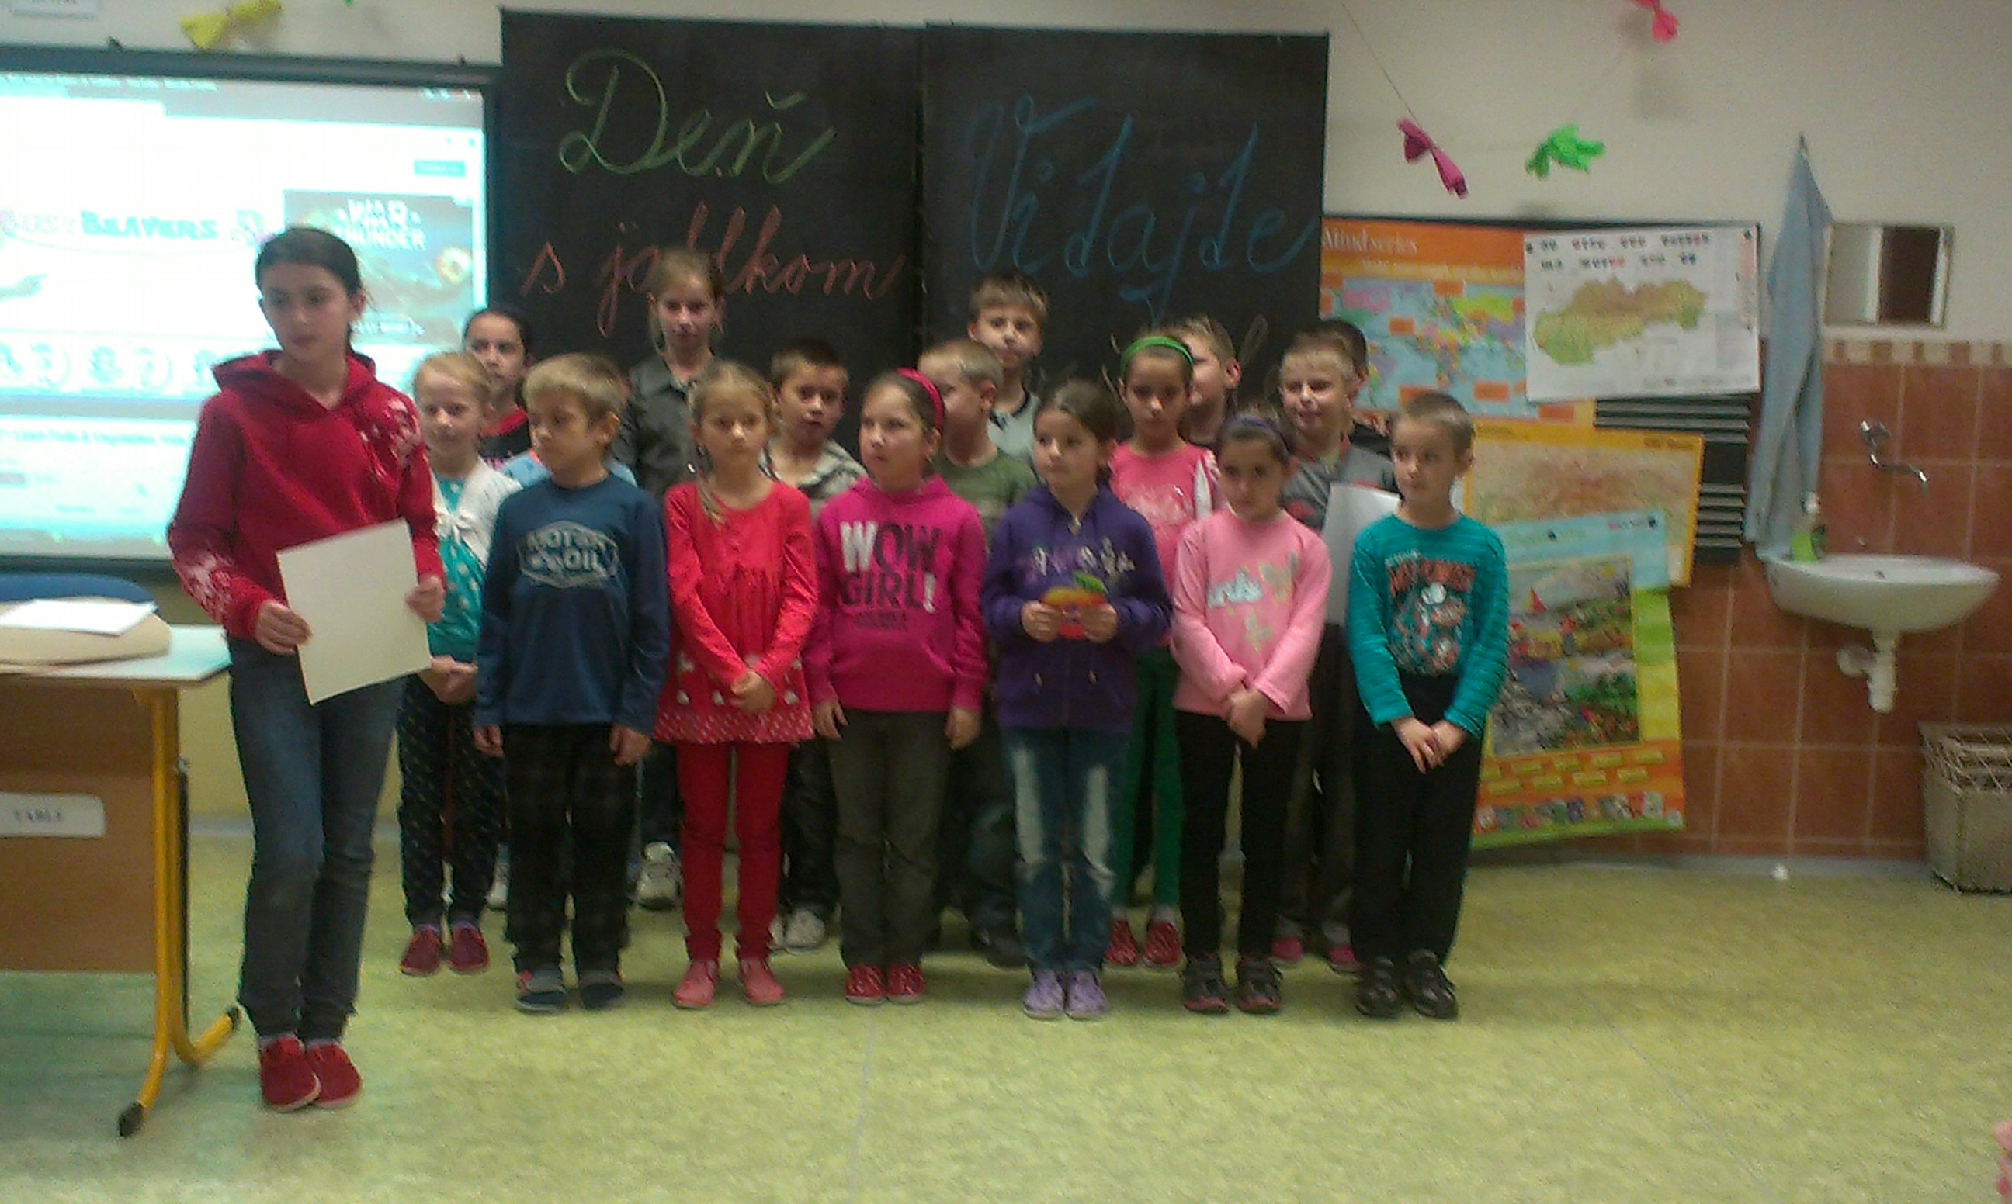

Slide 13
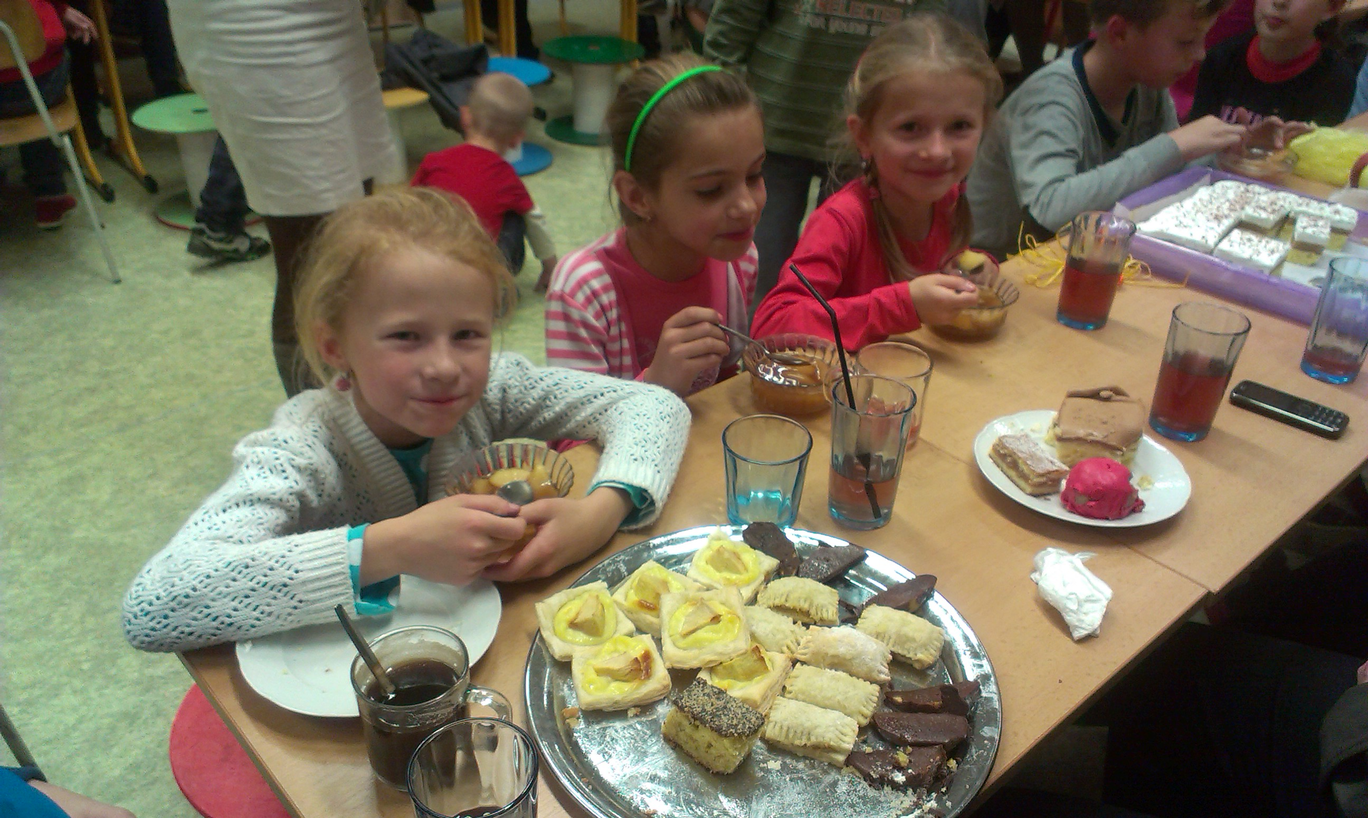

Slide 14
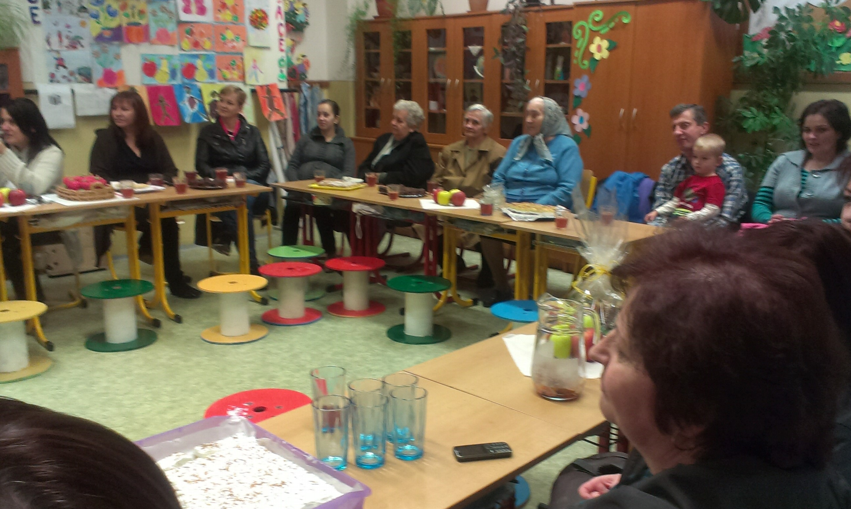

Slide 15
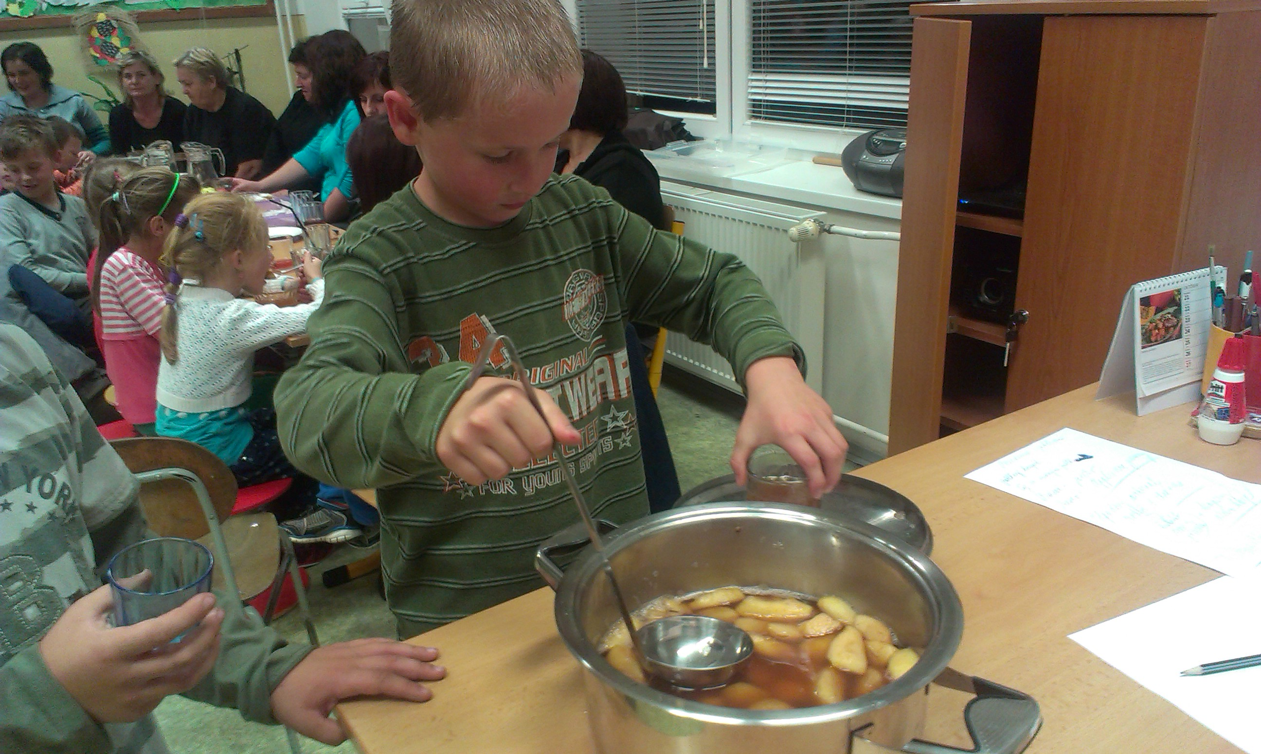

Slide 16
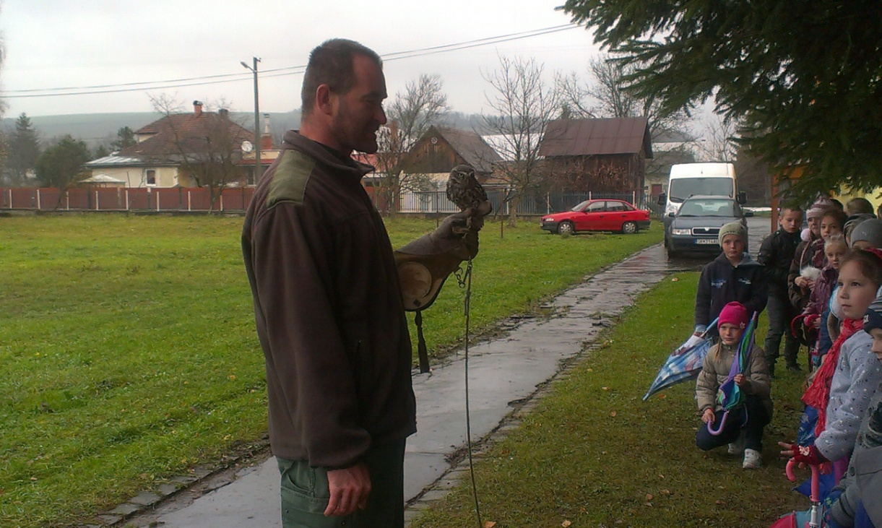
NOVEMBER
5.11. Sokoliar

Slide 17
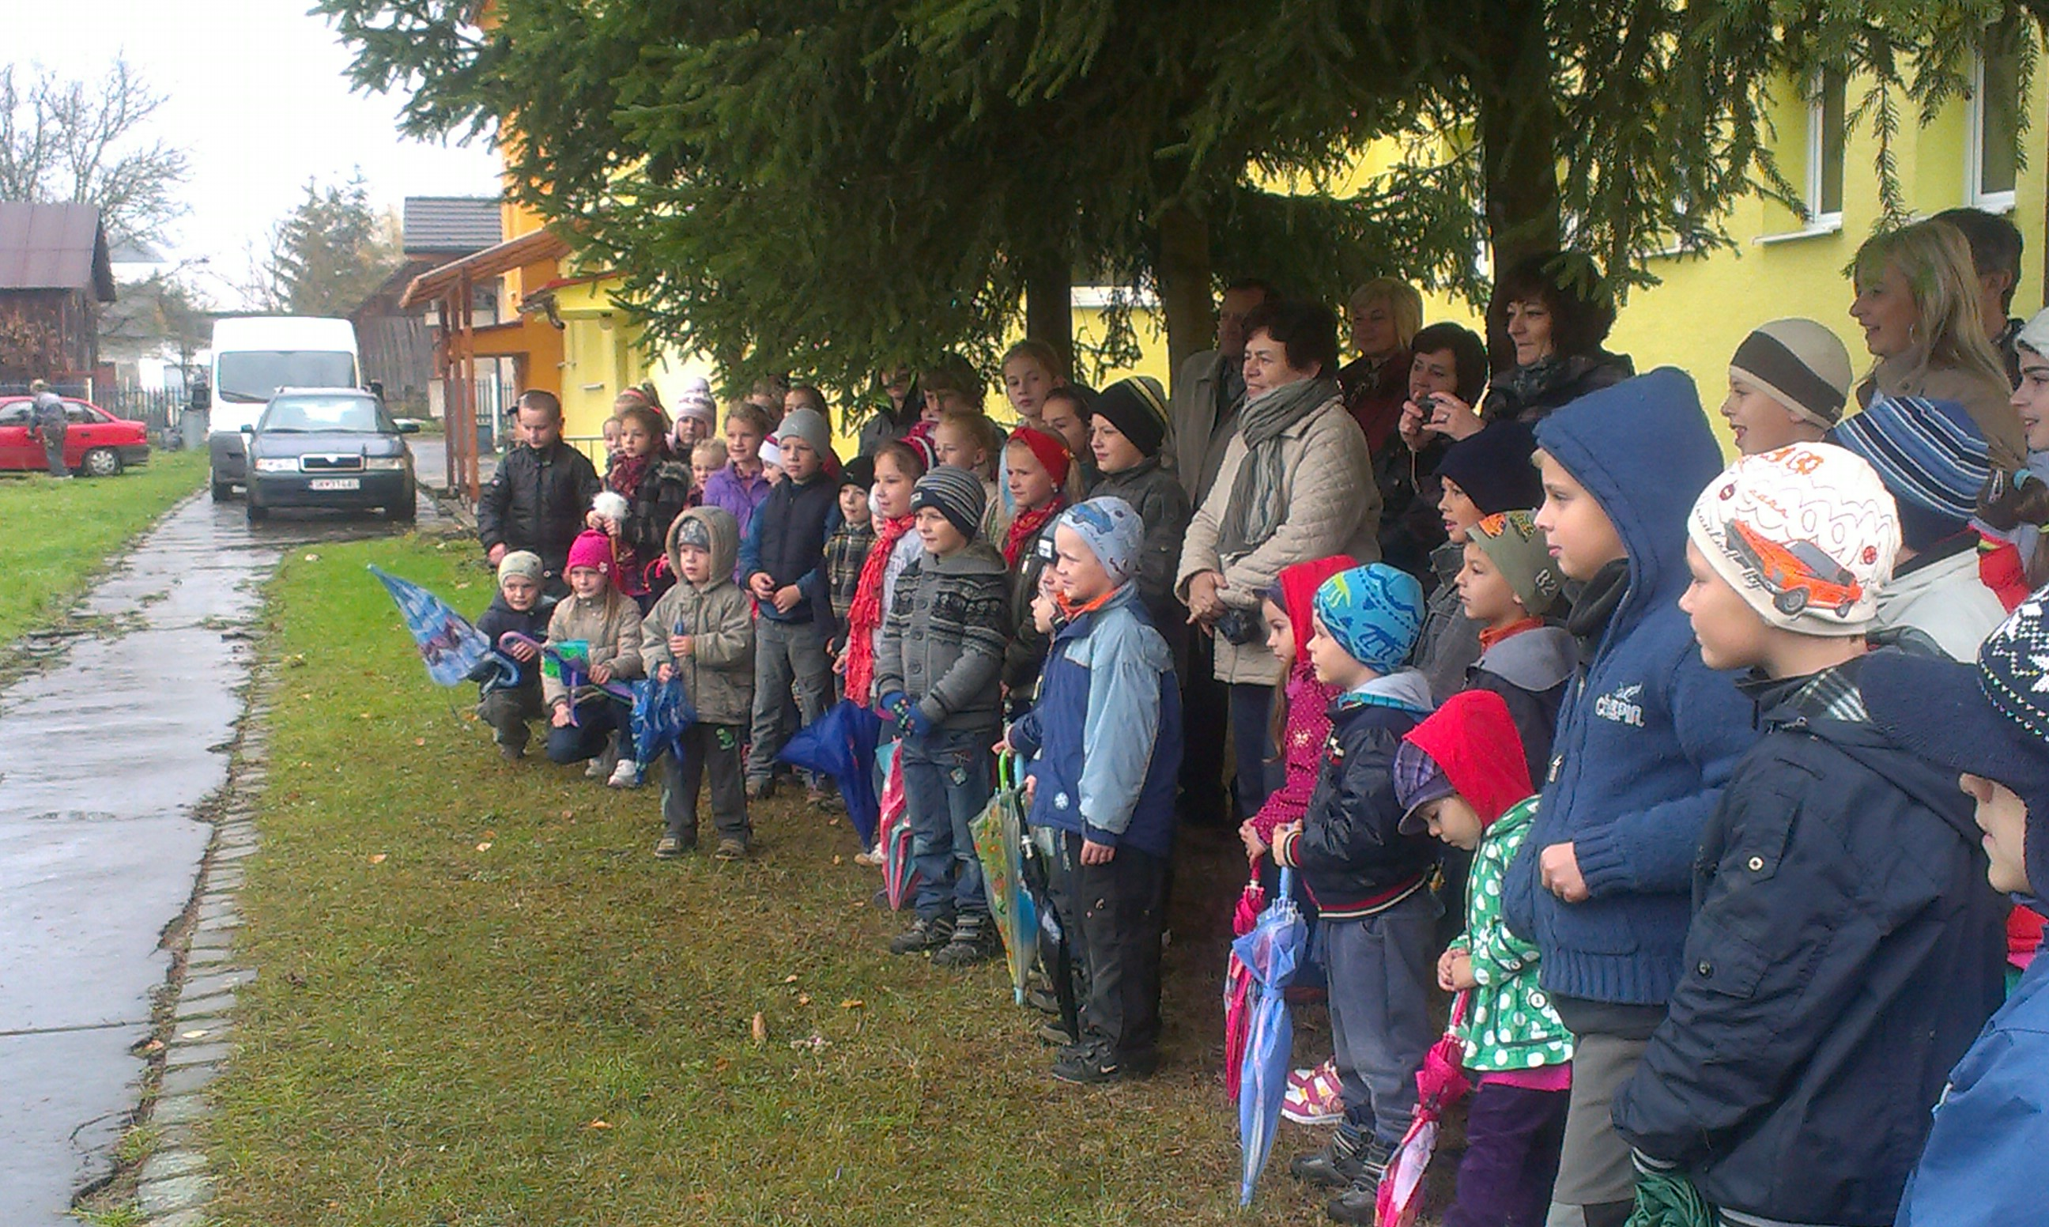

Slide 18
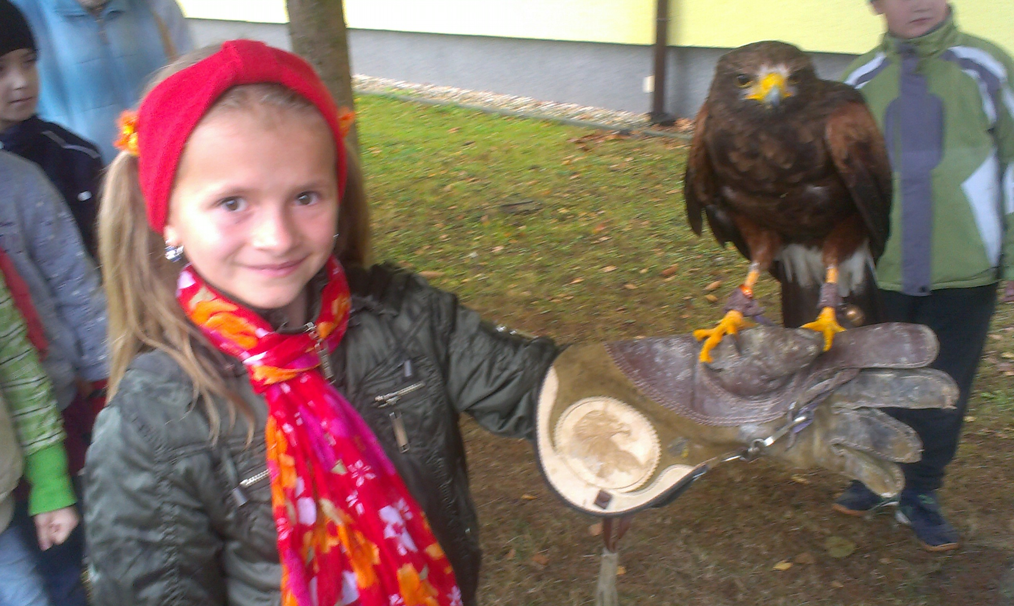

Slide 19
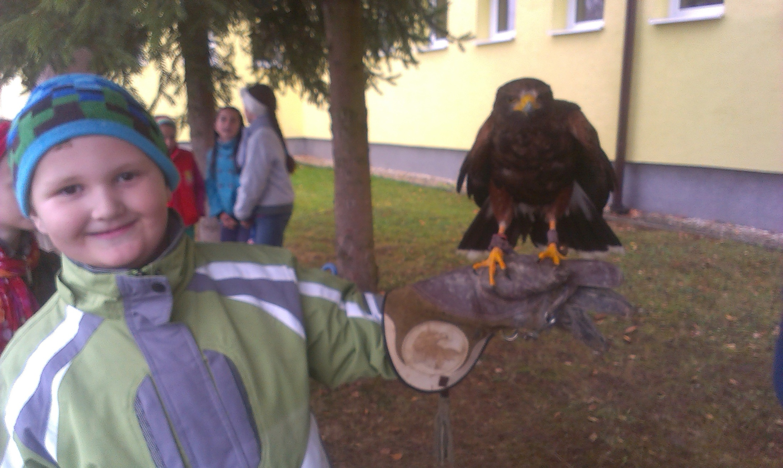

Slide 20
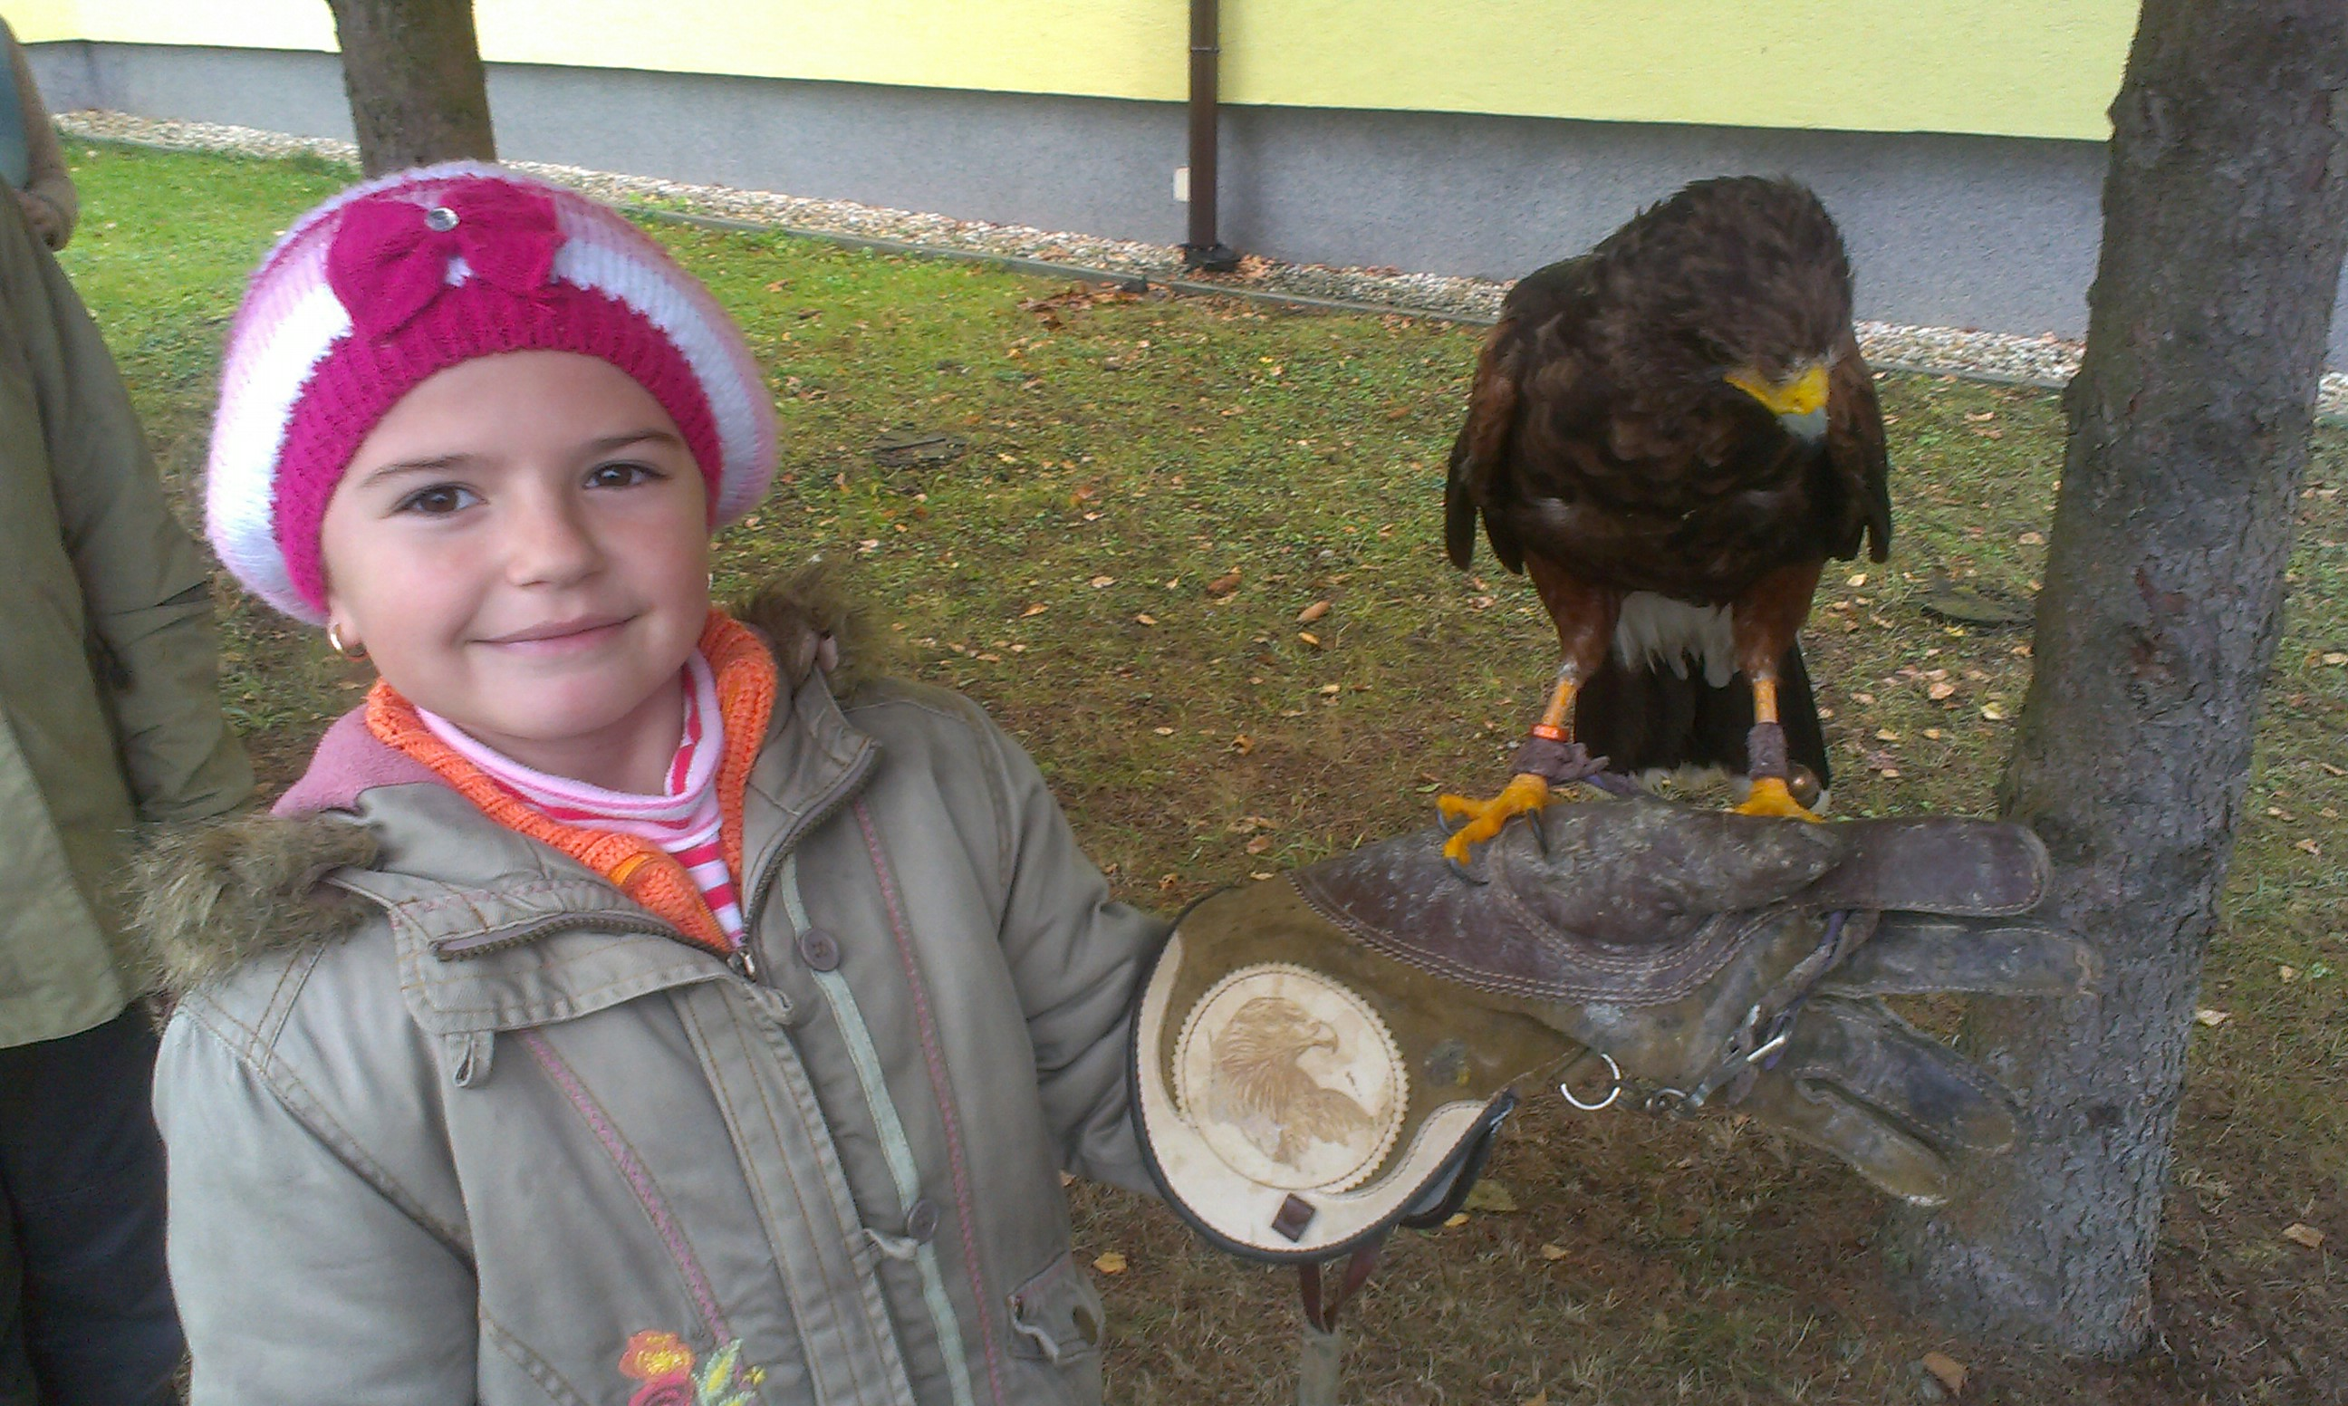

Slide 21
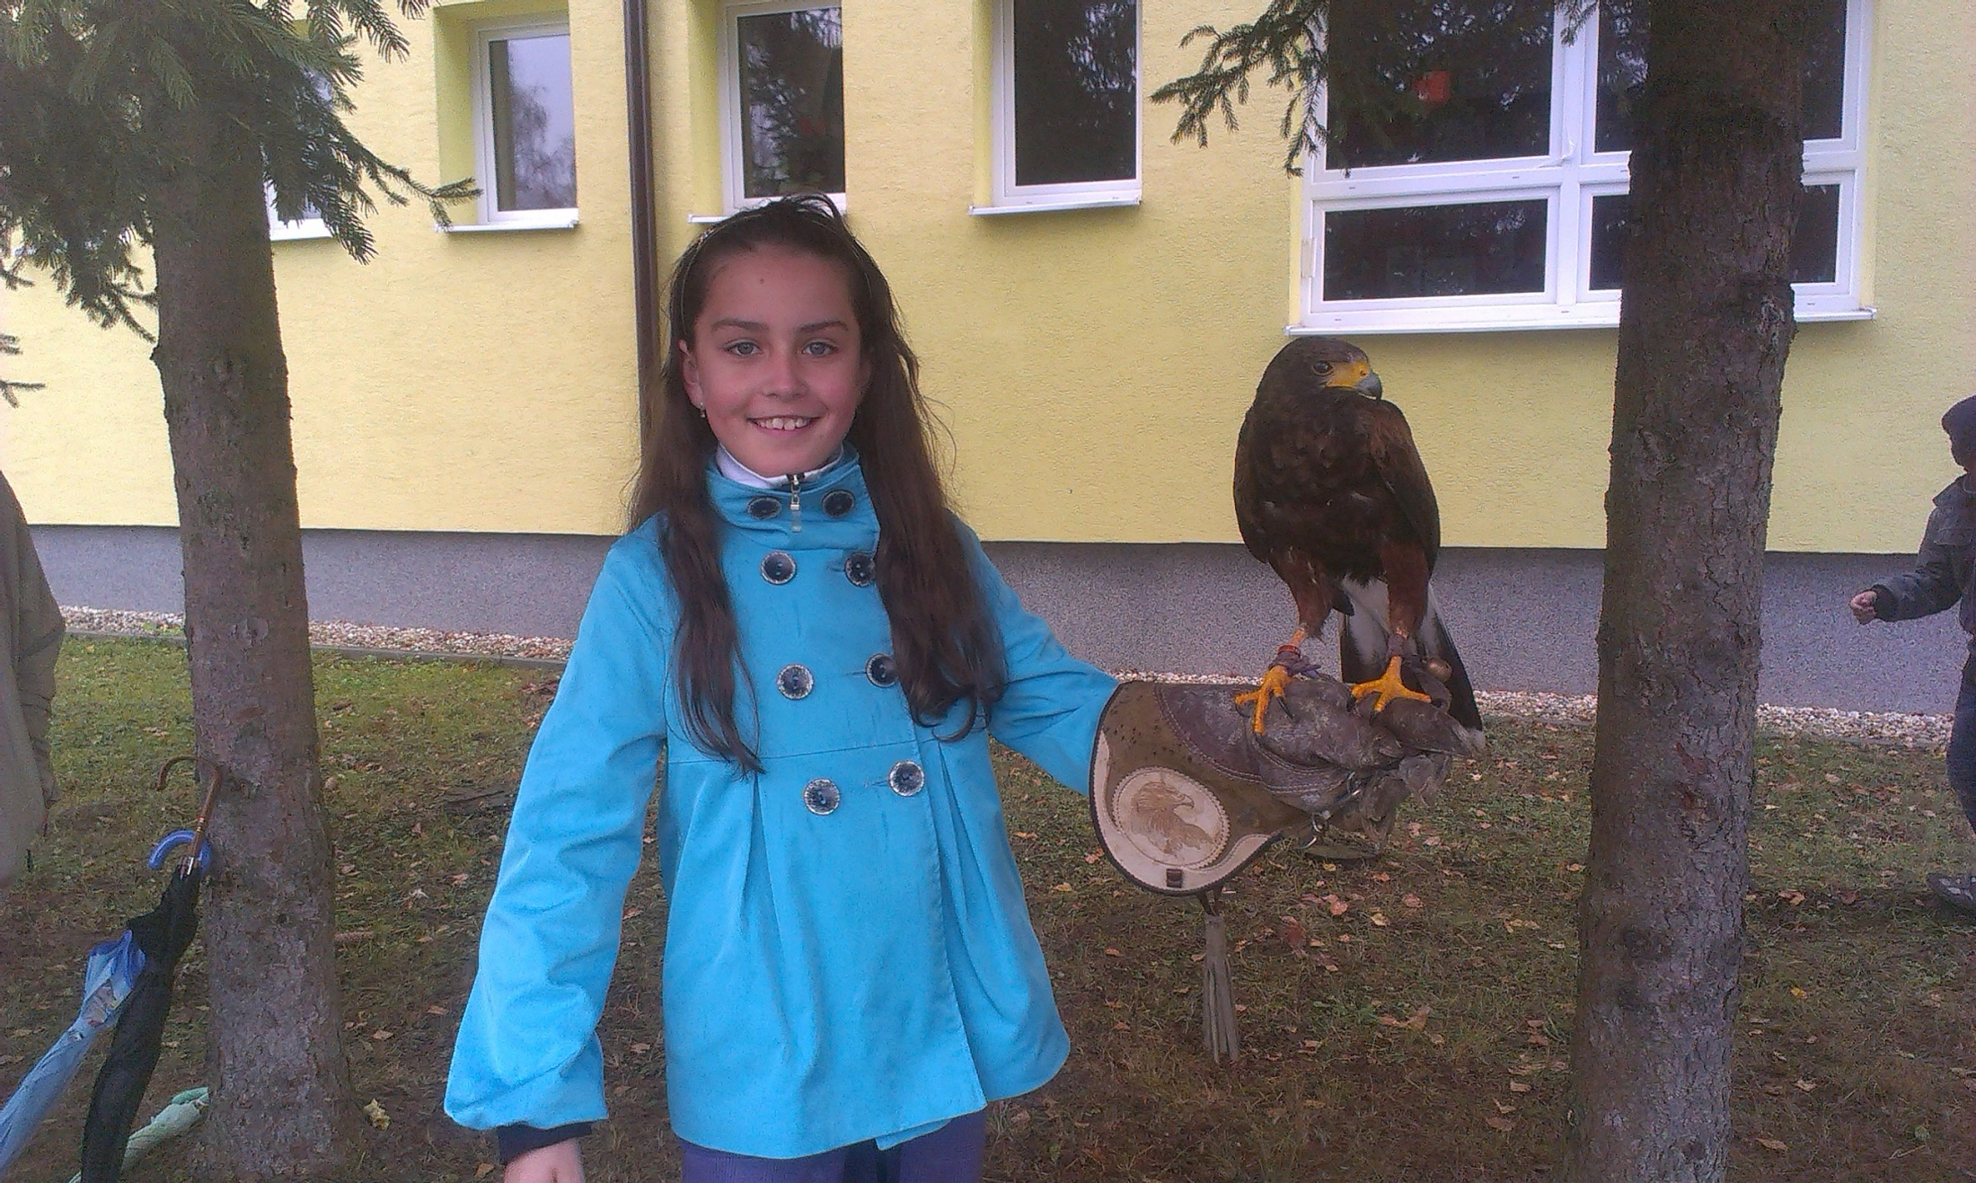

Slide 22
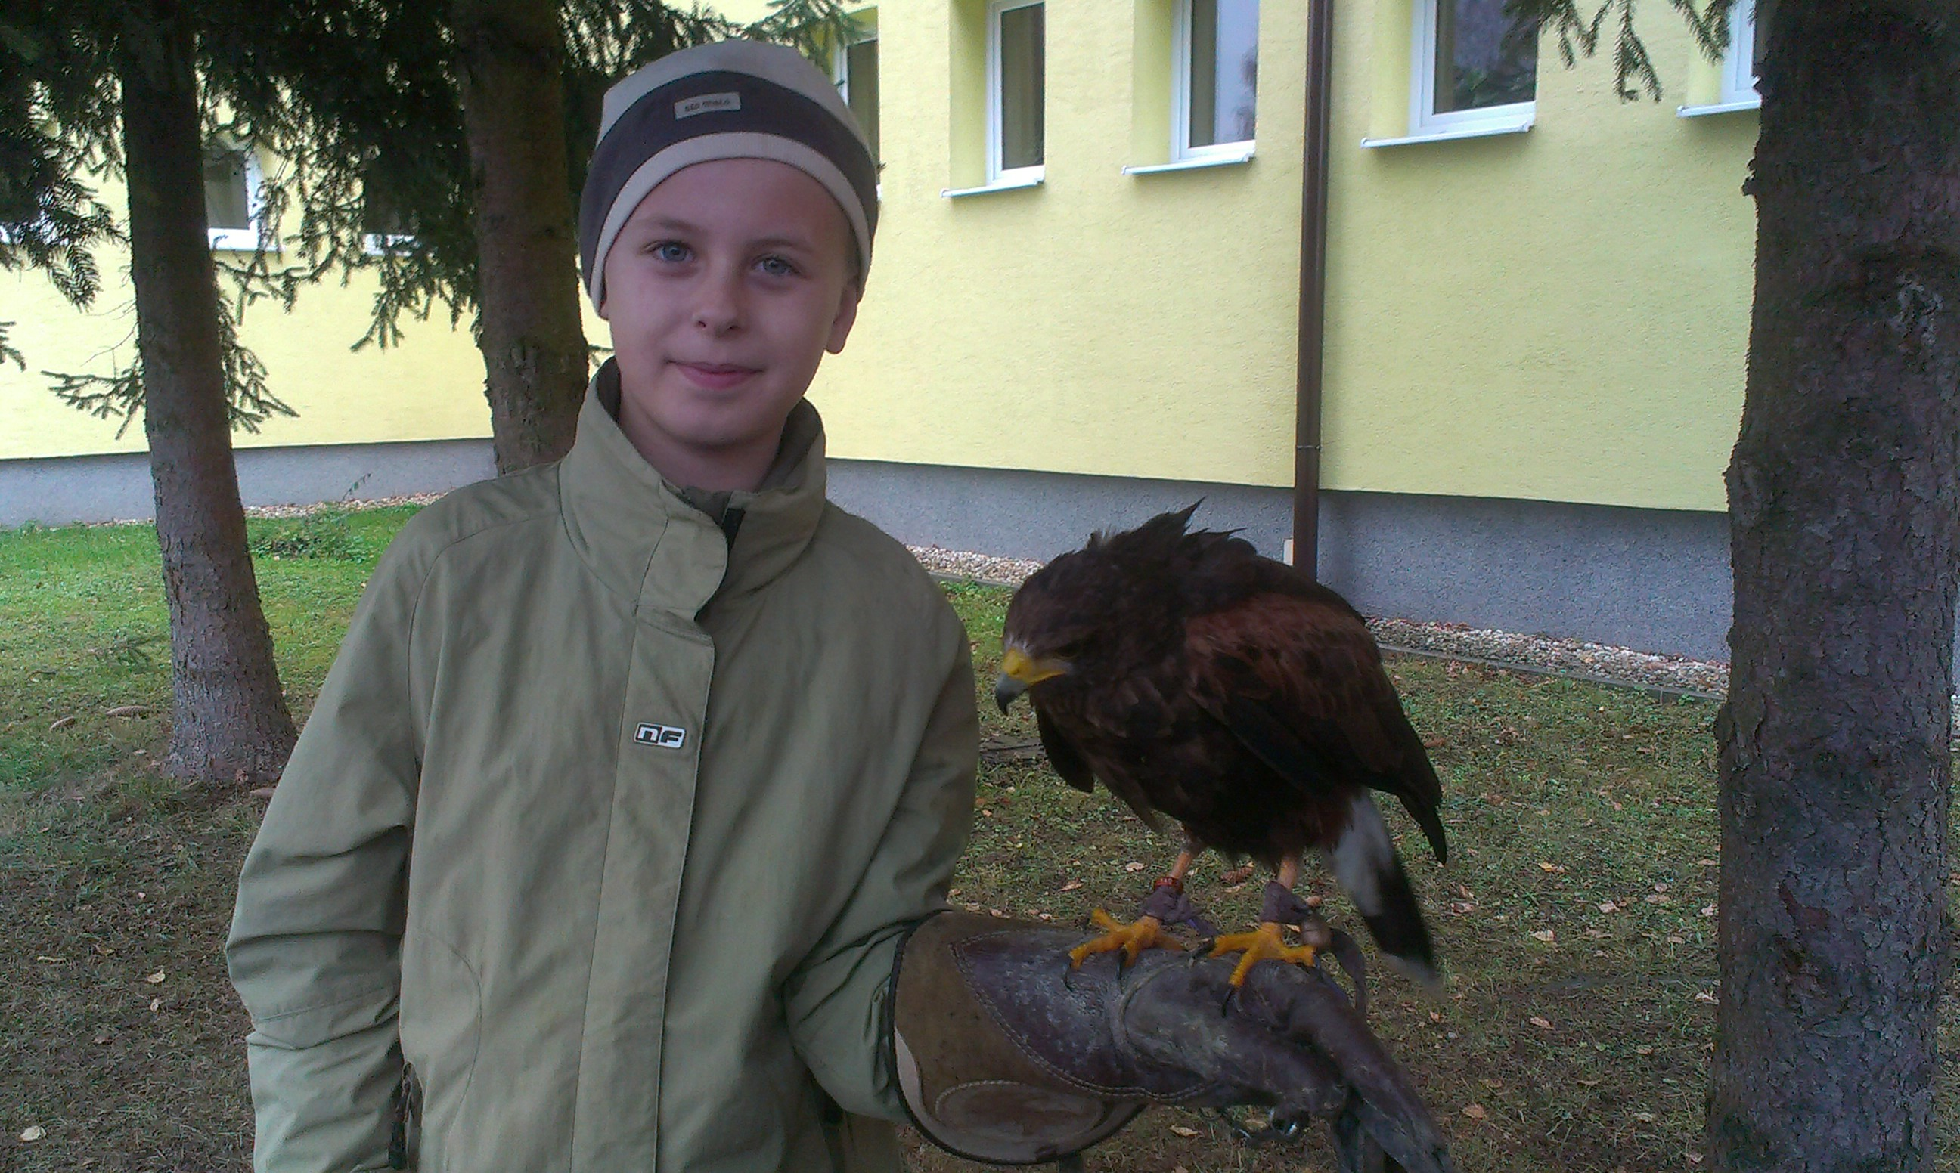

Slide 23
DECEMBER
15.12. Mikuláš pre deti
19.12. Pečenie vianočného pečiva
20.12. Posedenie s rodičmi pri jedličke

Slide 24
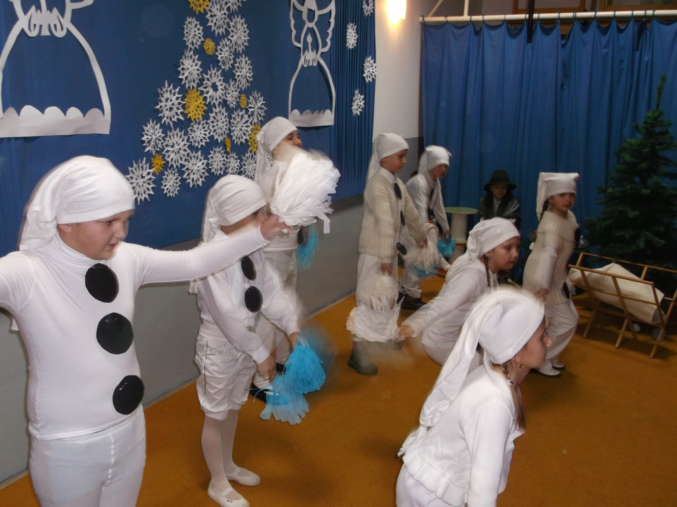
Mikuláš pre deti

Slide 25
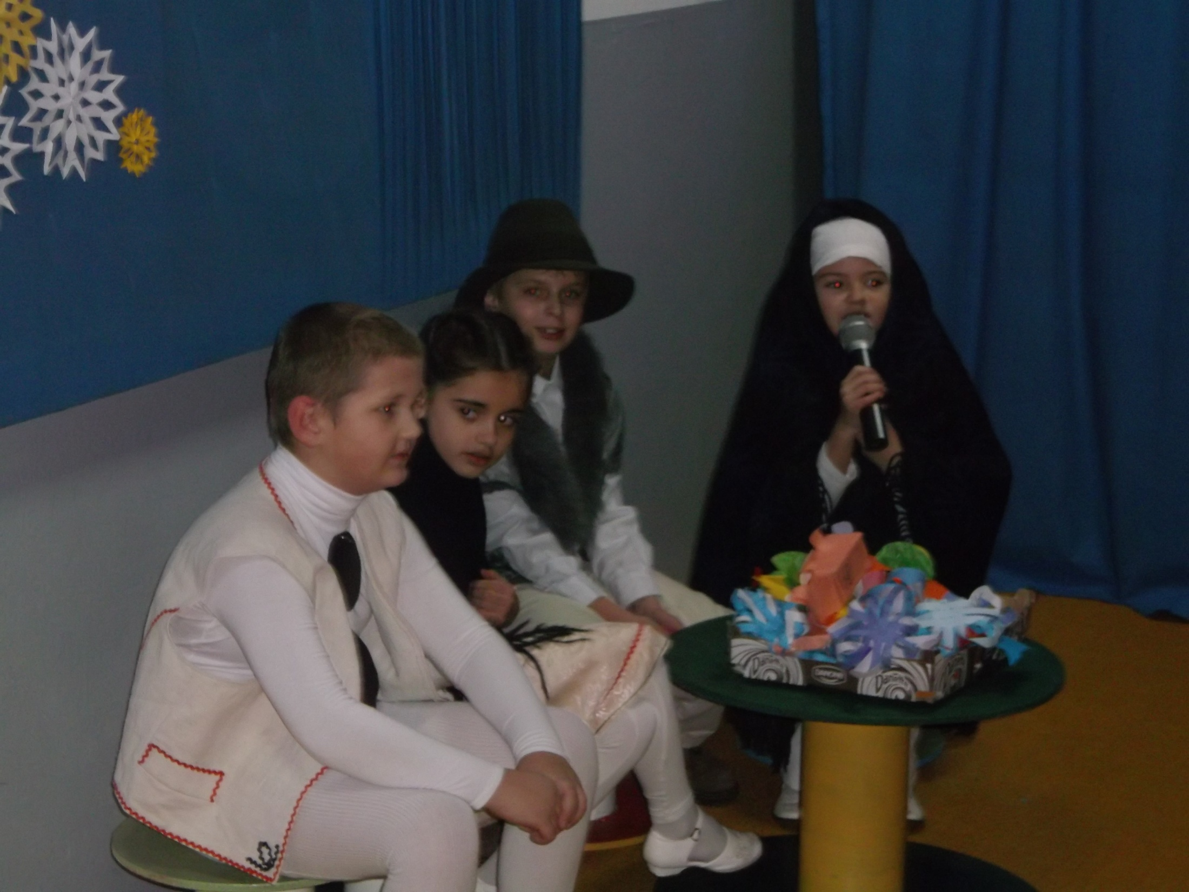

Slide 26
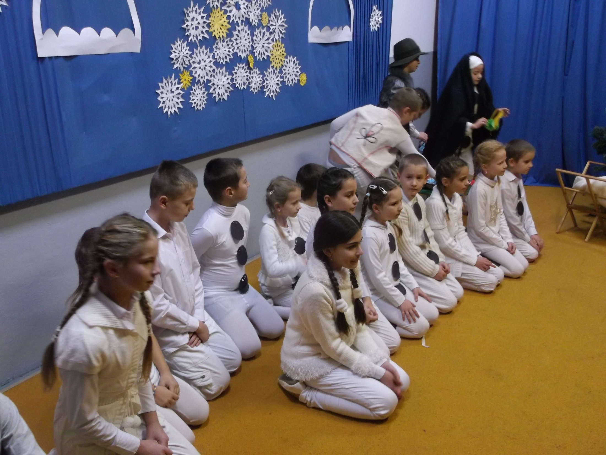

Slide 27
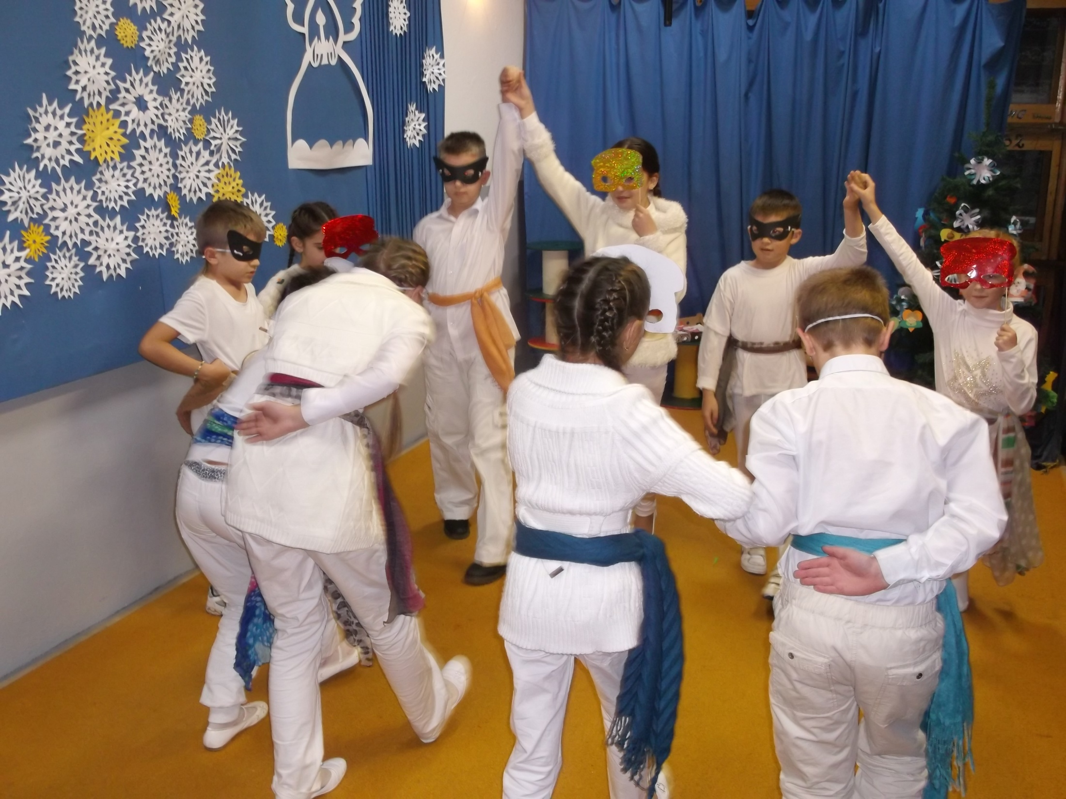

Slide 28
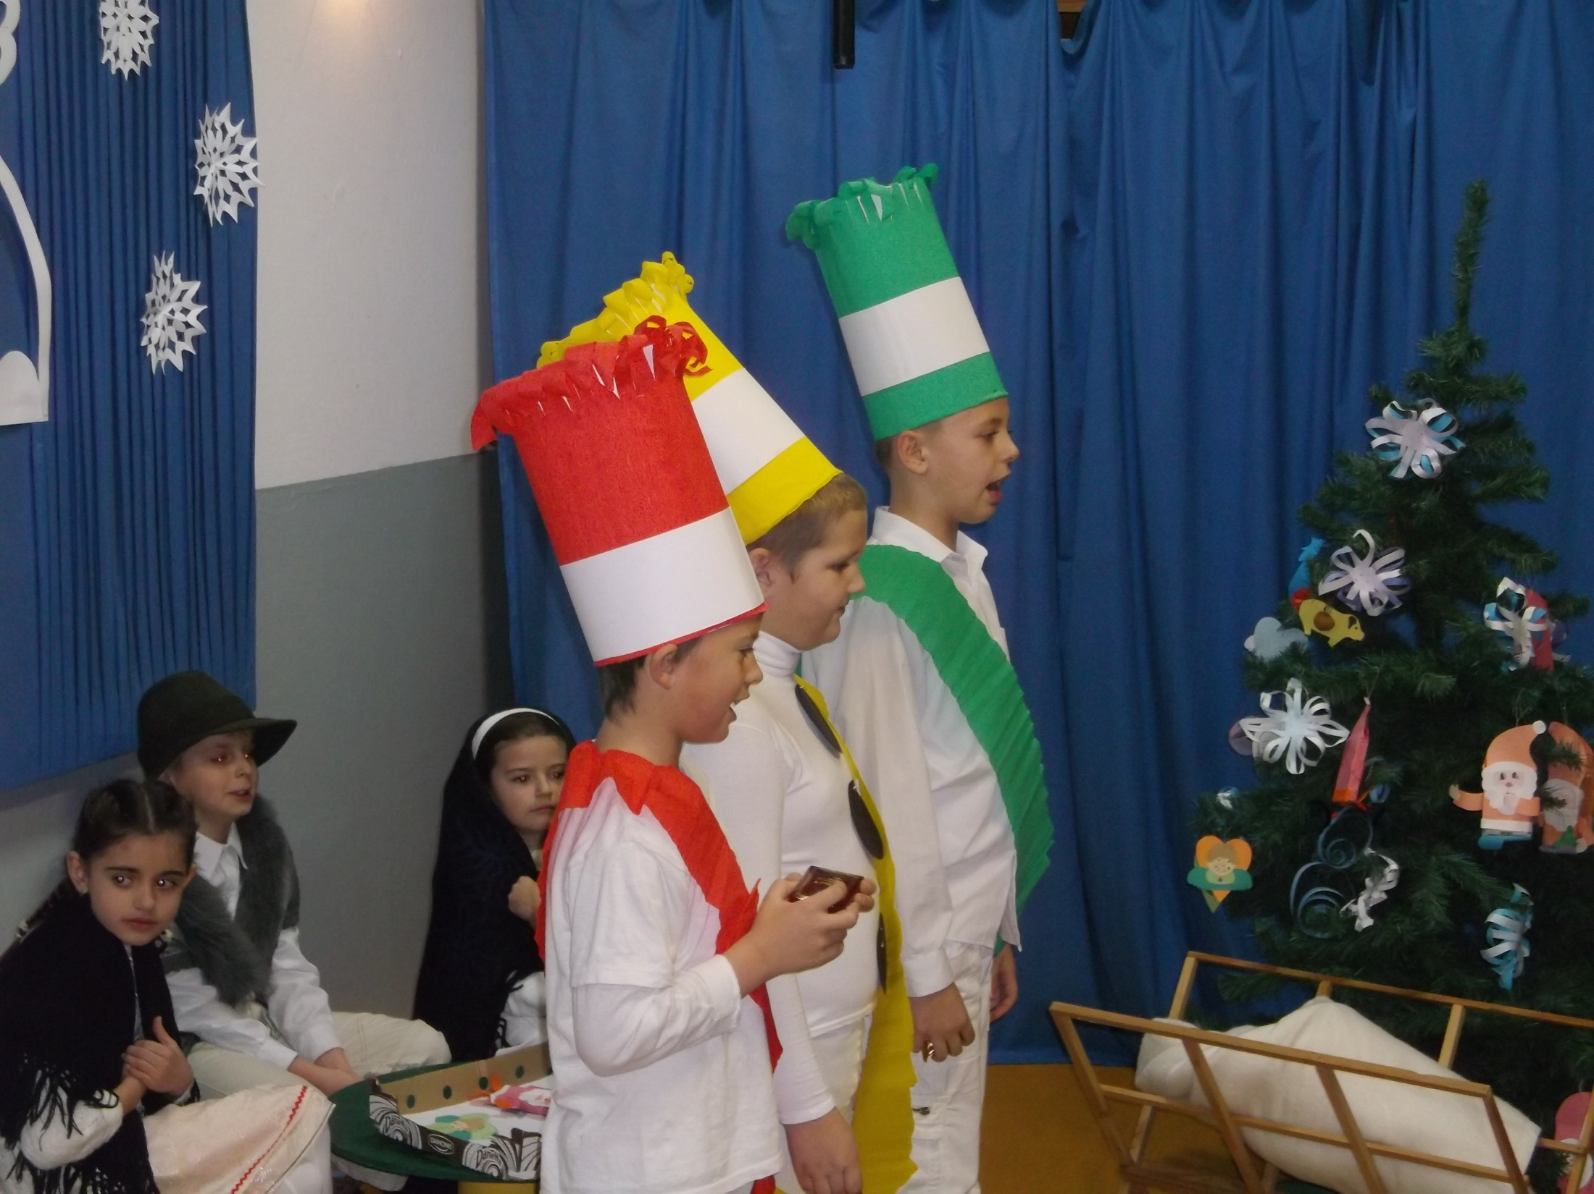

Slide 29
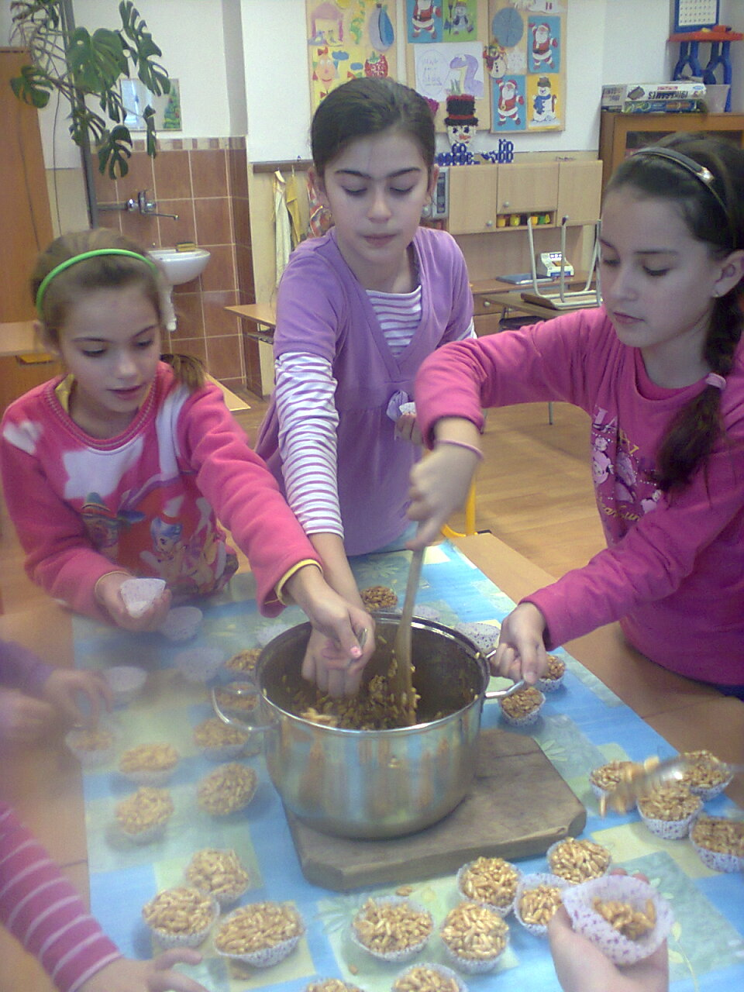
Pečenie vianočného pečiva

Slide 30
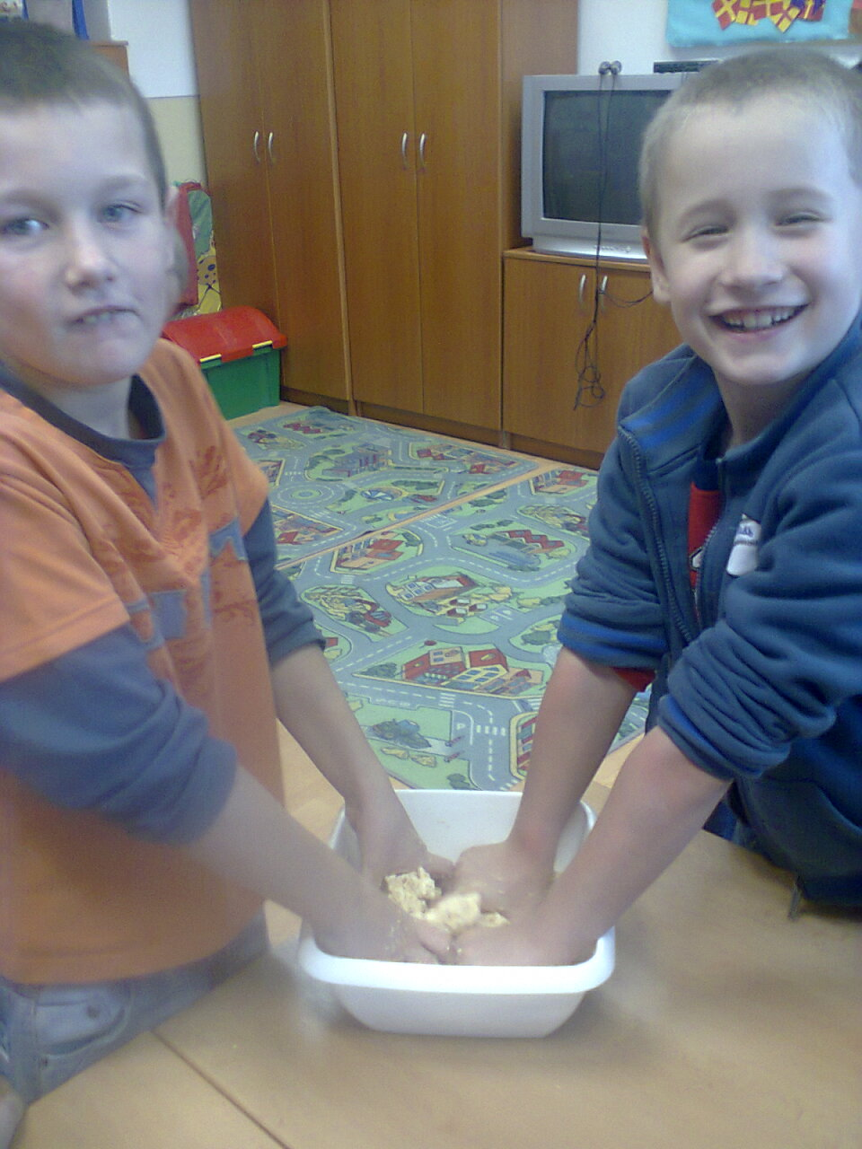

Slide 31
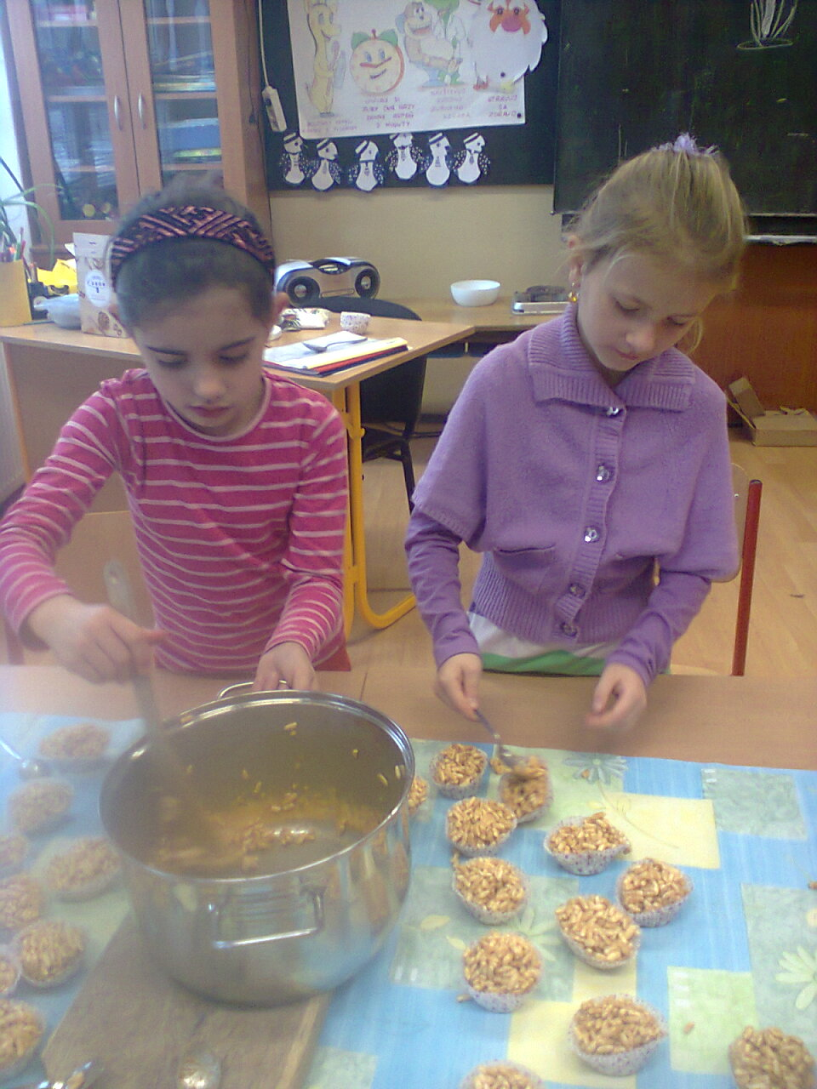

Slide 32
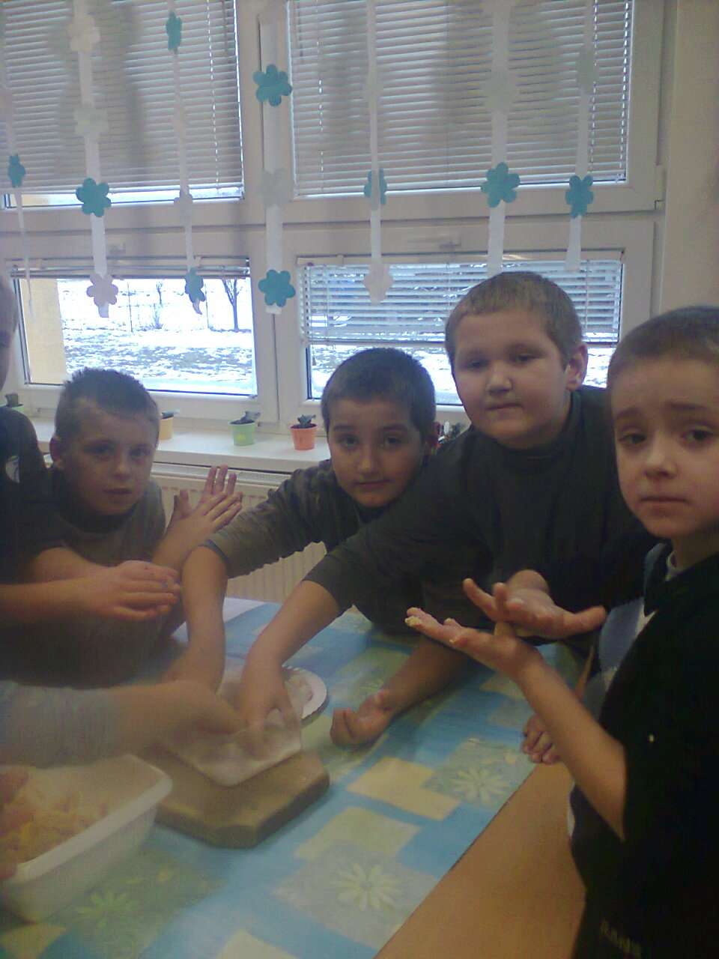

Slide 33
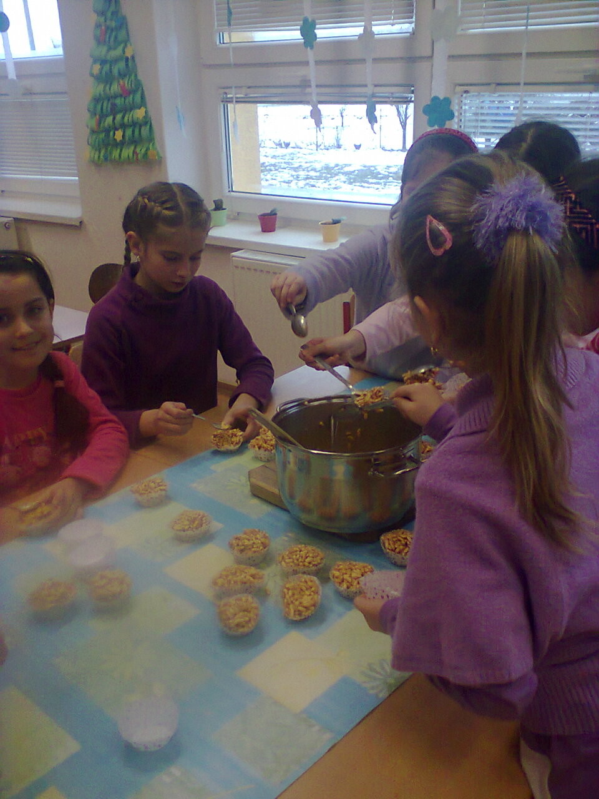

Slide 34
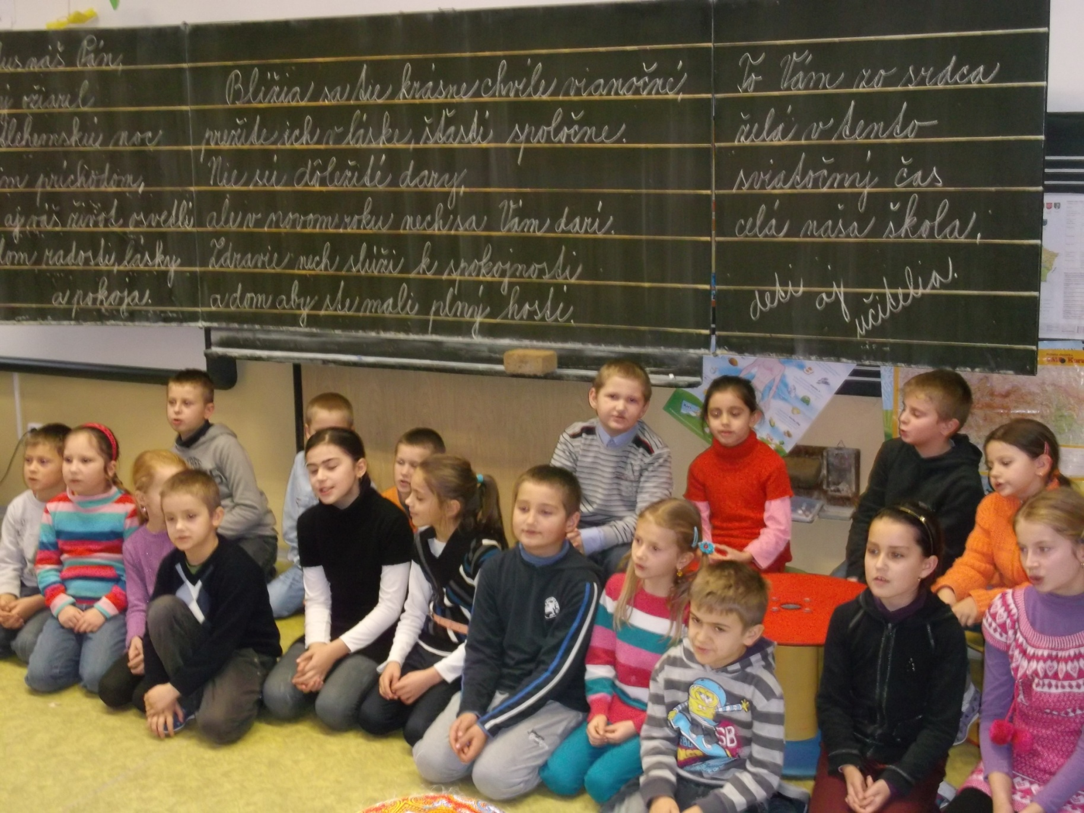
Posedenie s rodičmi pri jedličke

Slide 35
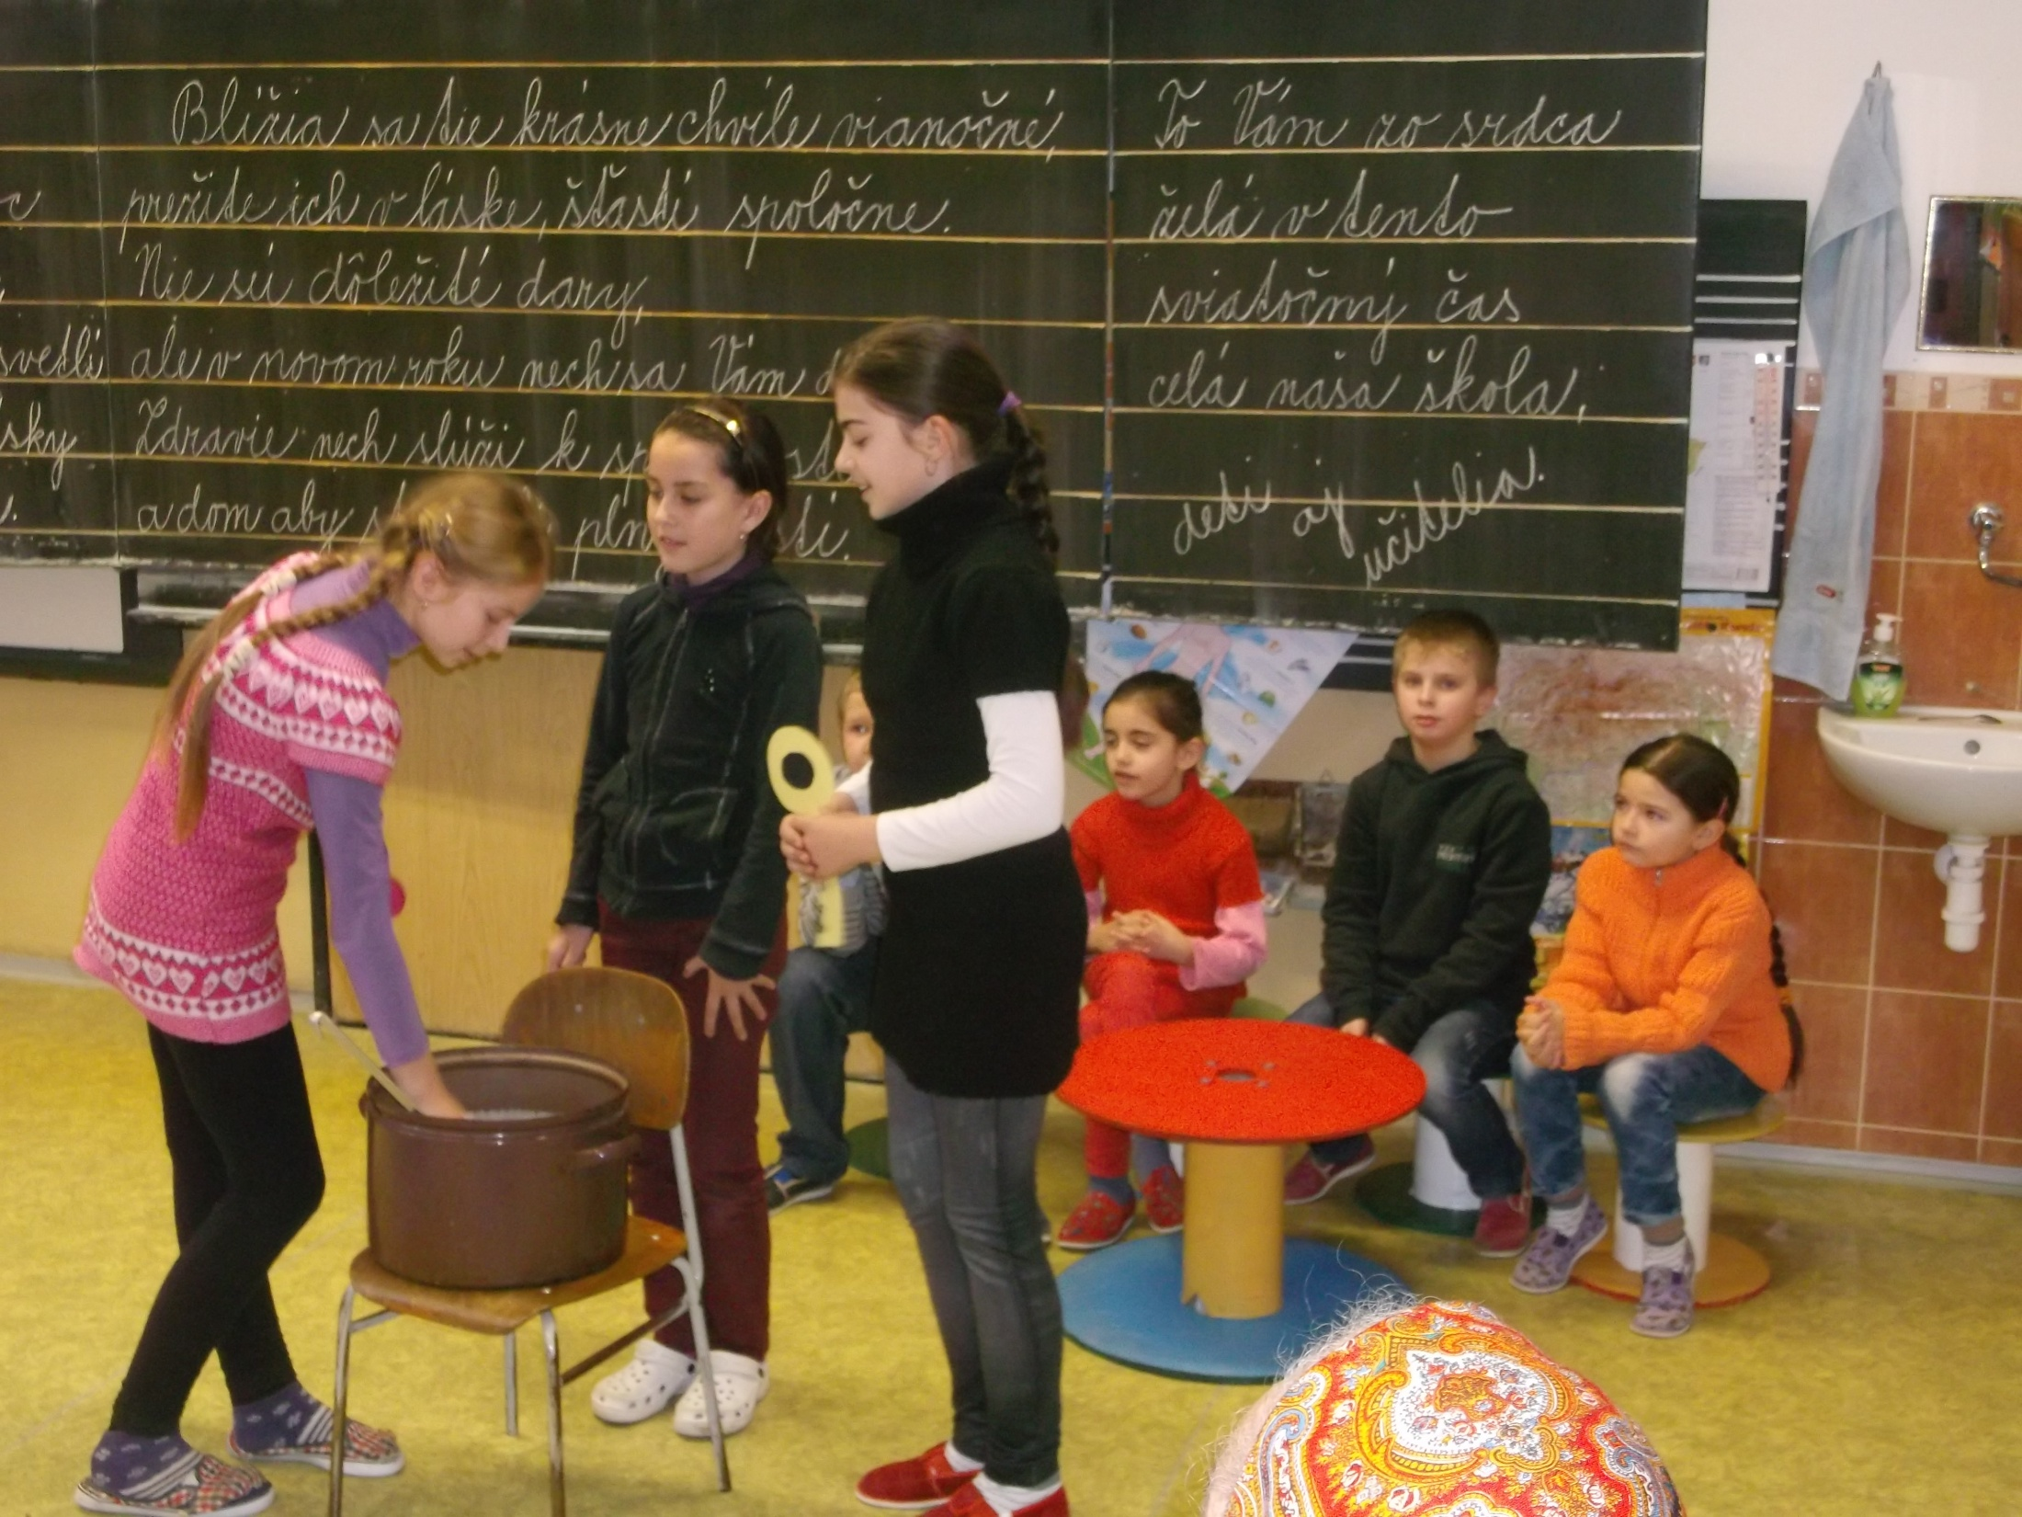

Slide 36
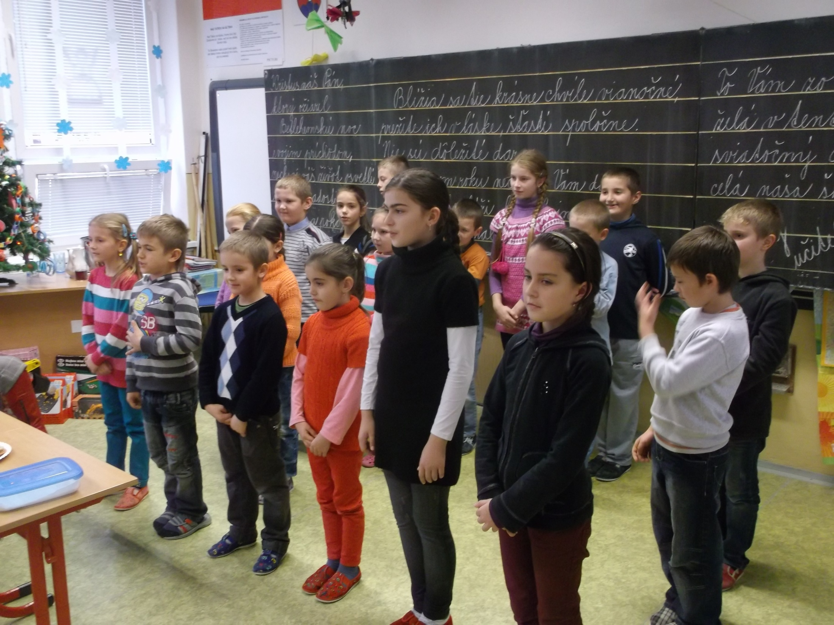

Slide 37
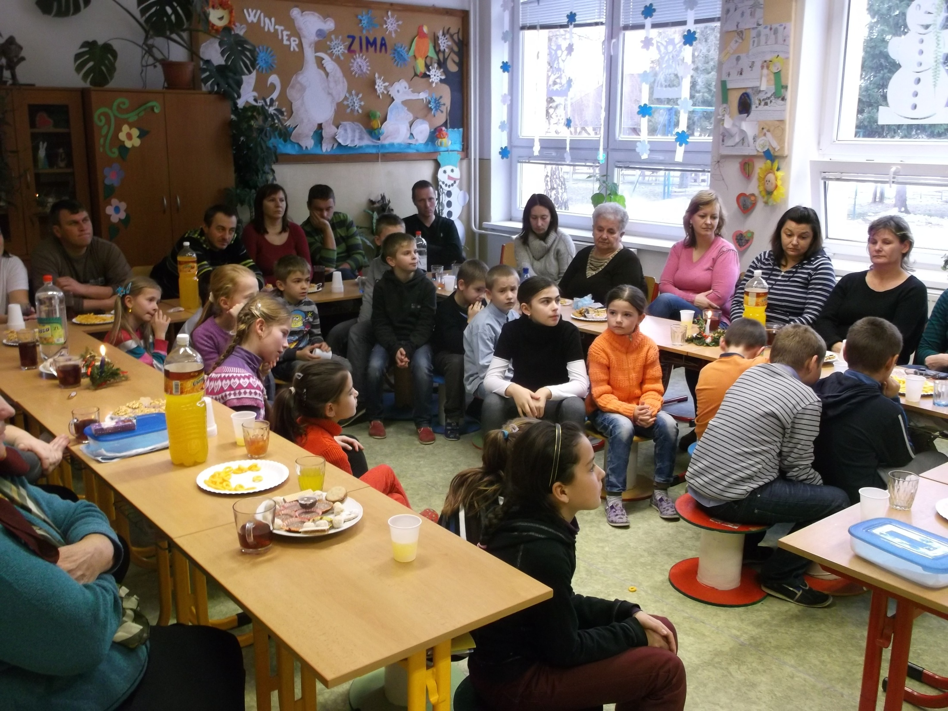

Slide 38
JANUÁR
17.1. Beseda Prvá pomoc
29.1. Zápis do 1. ročníka

Slide 39
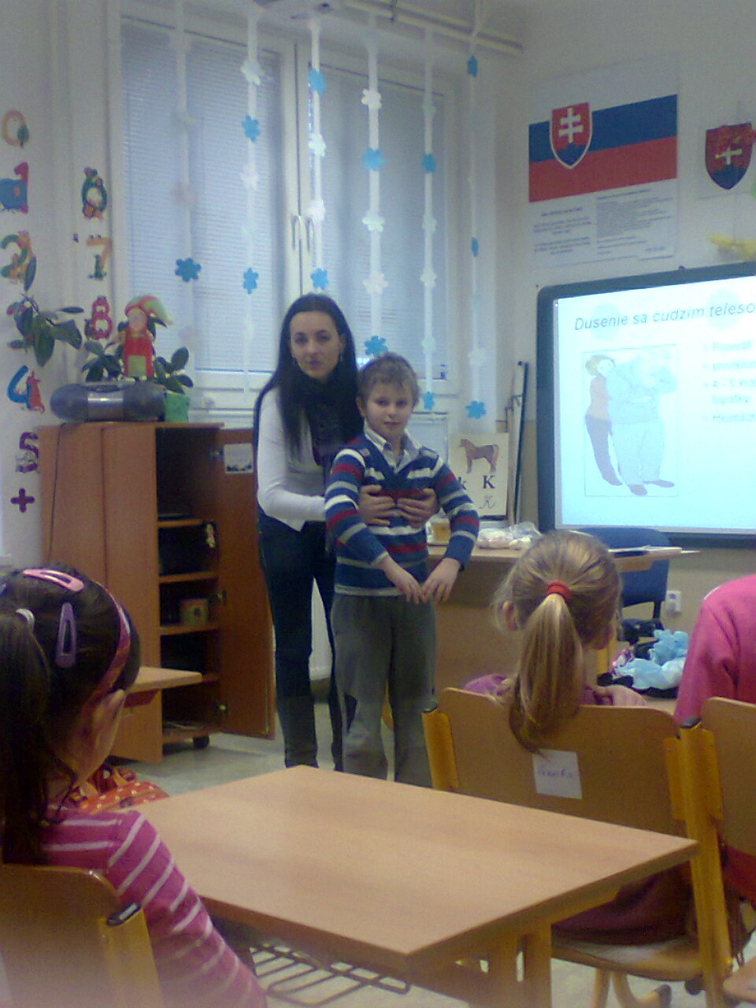
Beseda – Prvá pomoc

Slide 40
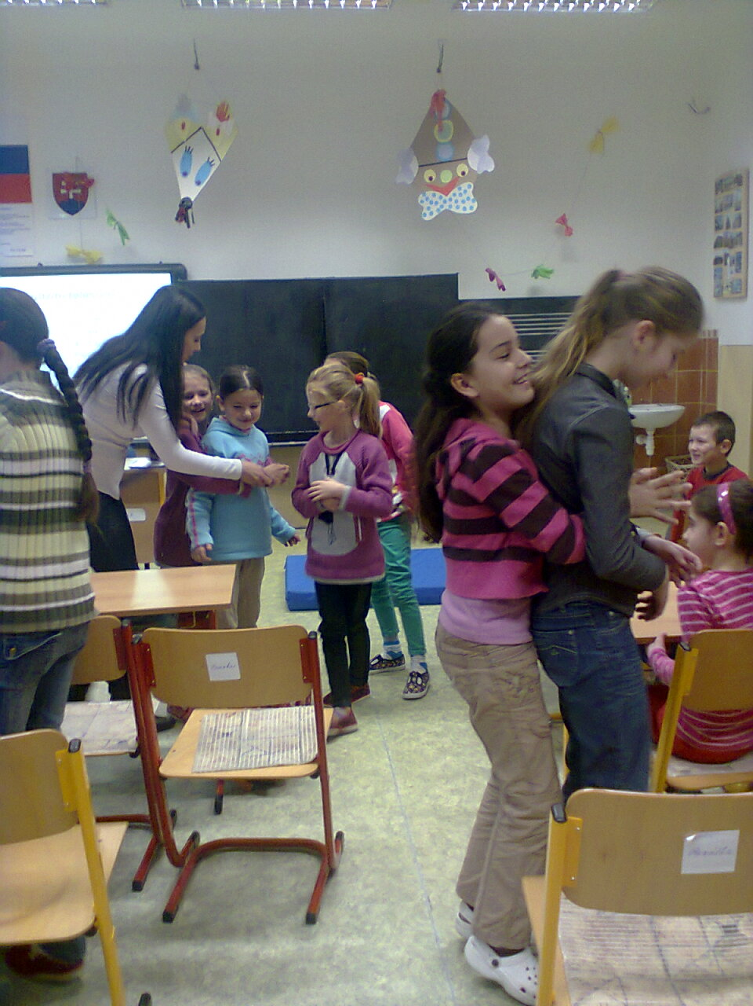

Slide 41
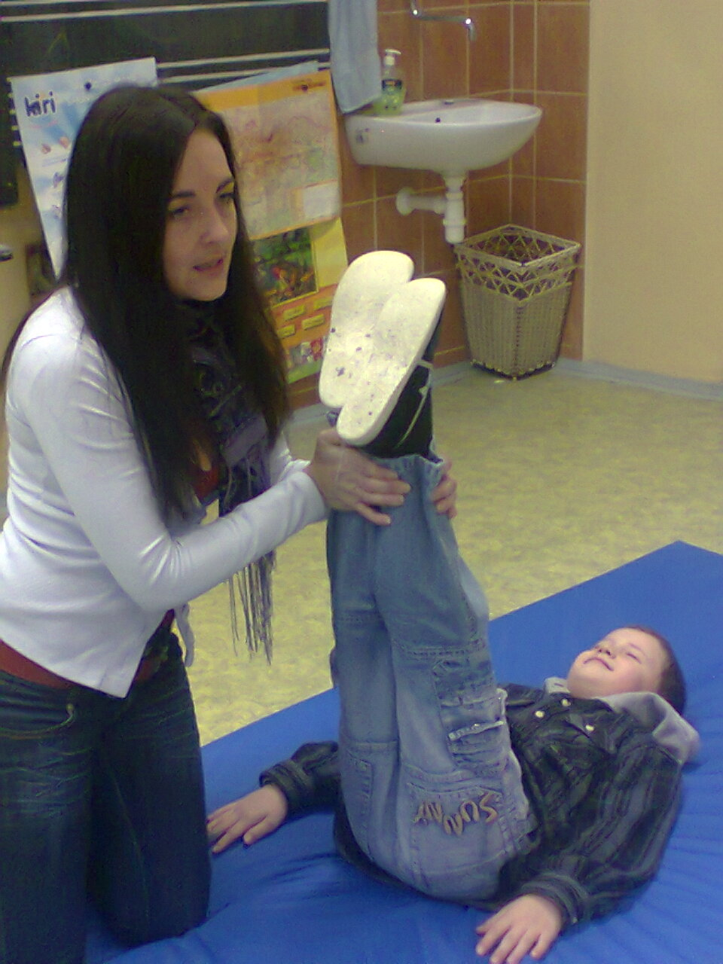

Slide 42
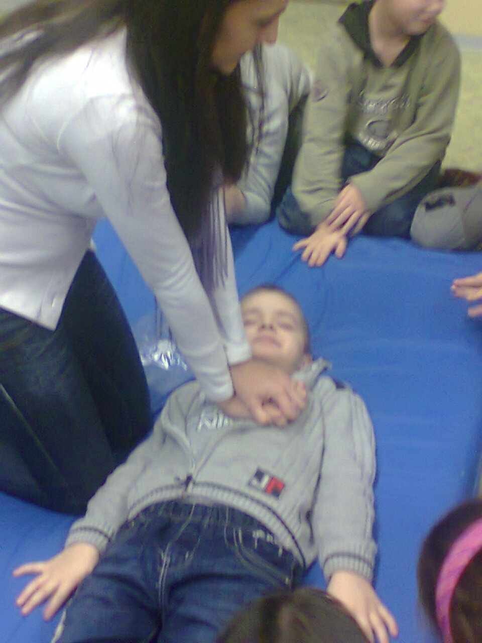

Slide 43
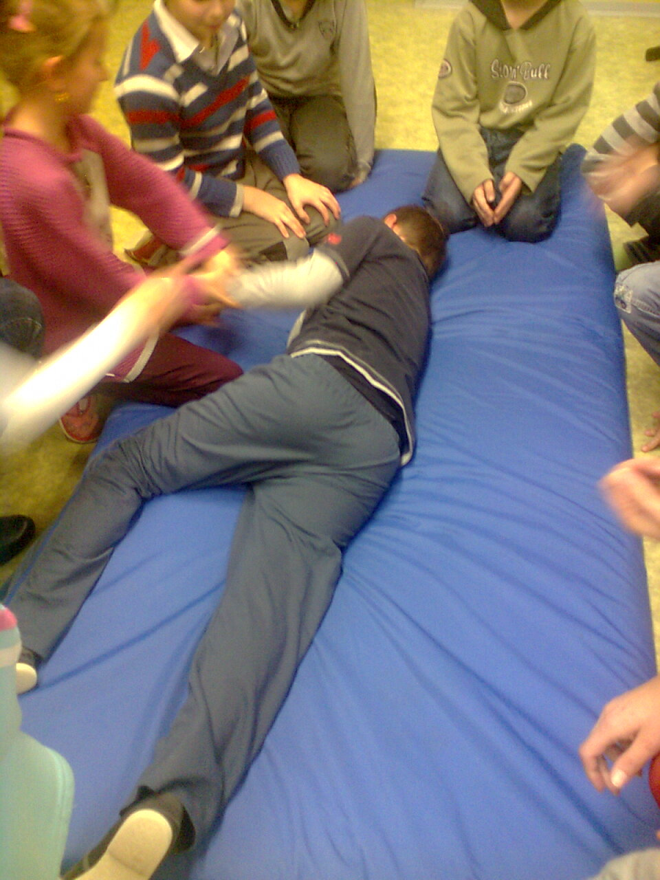

Slide 44
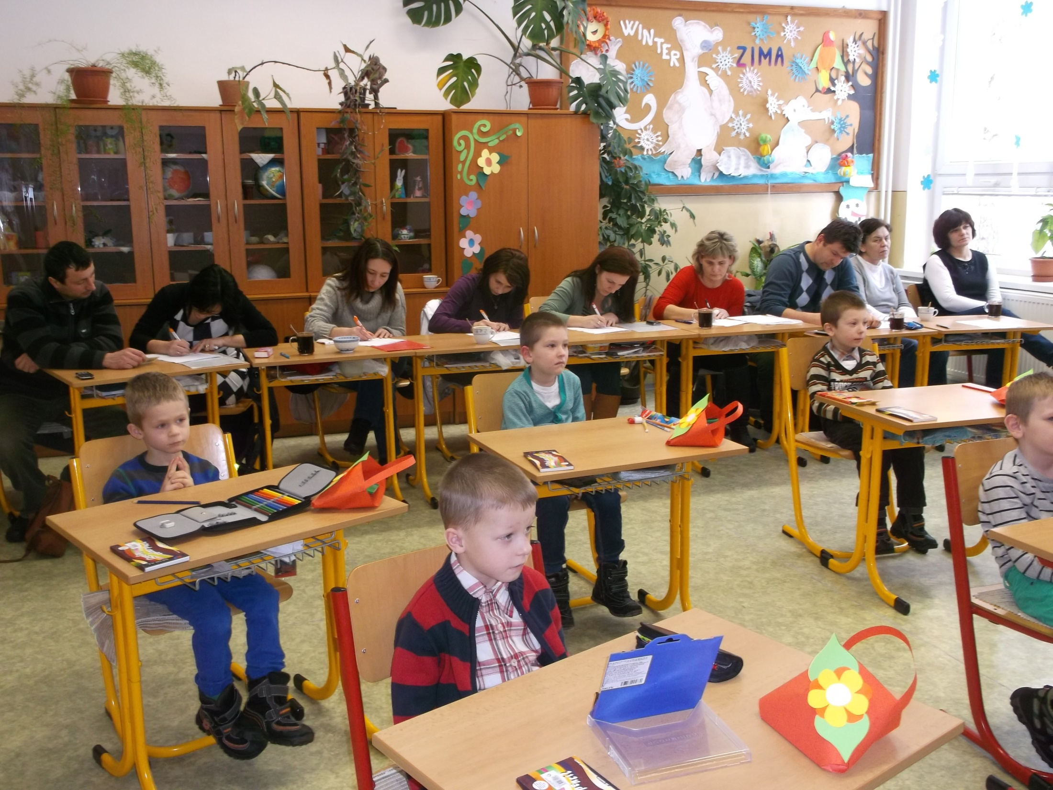
Zápis do 1. ročníka

Slide 45
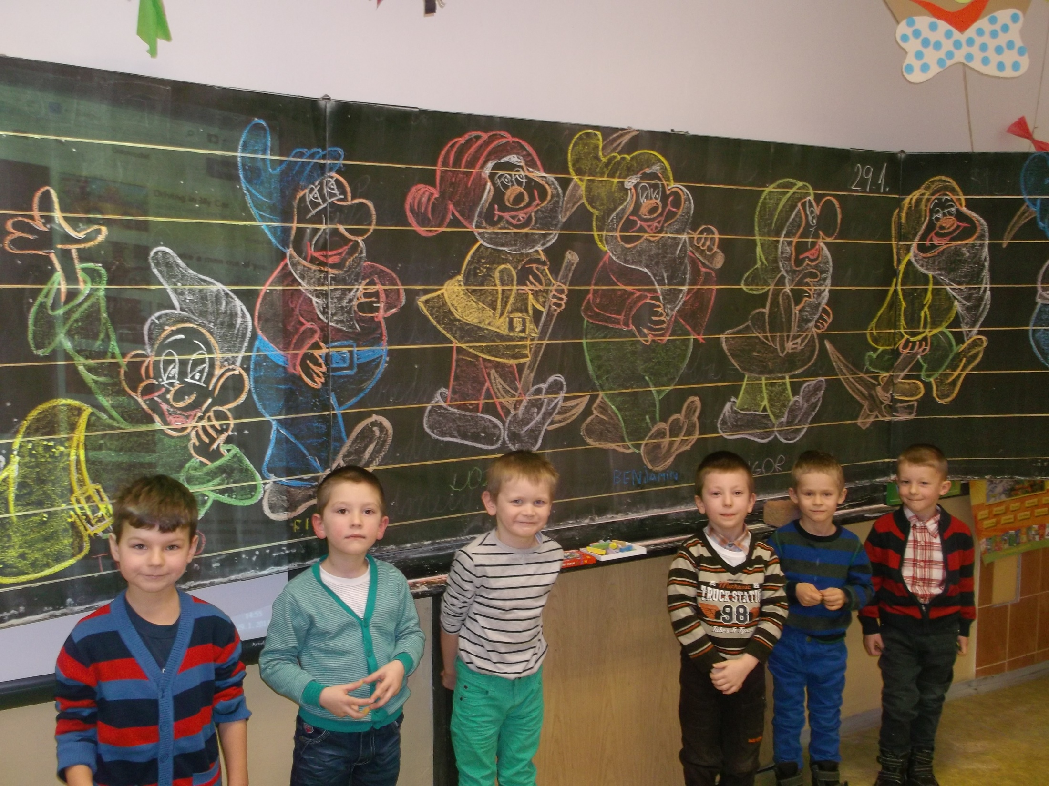

Slide 46
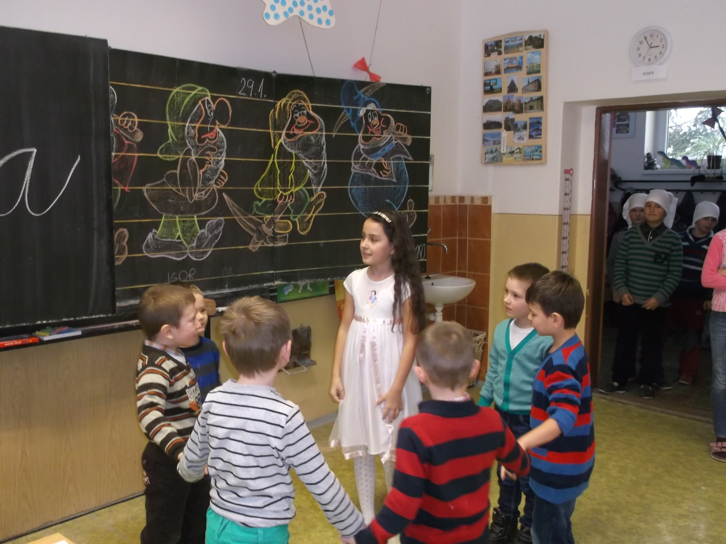

Slide 47
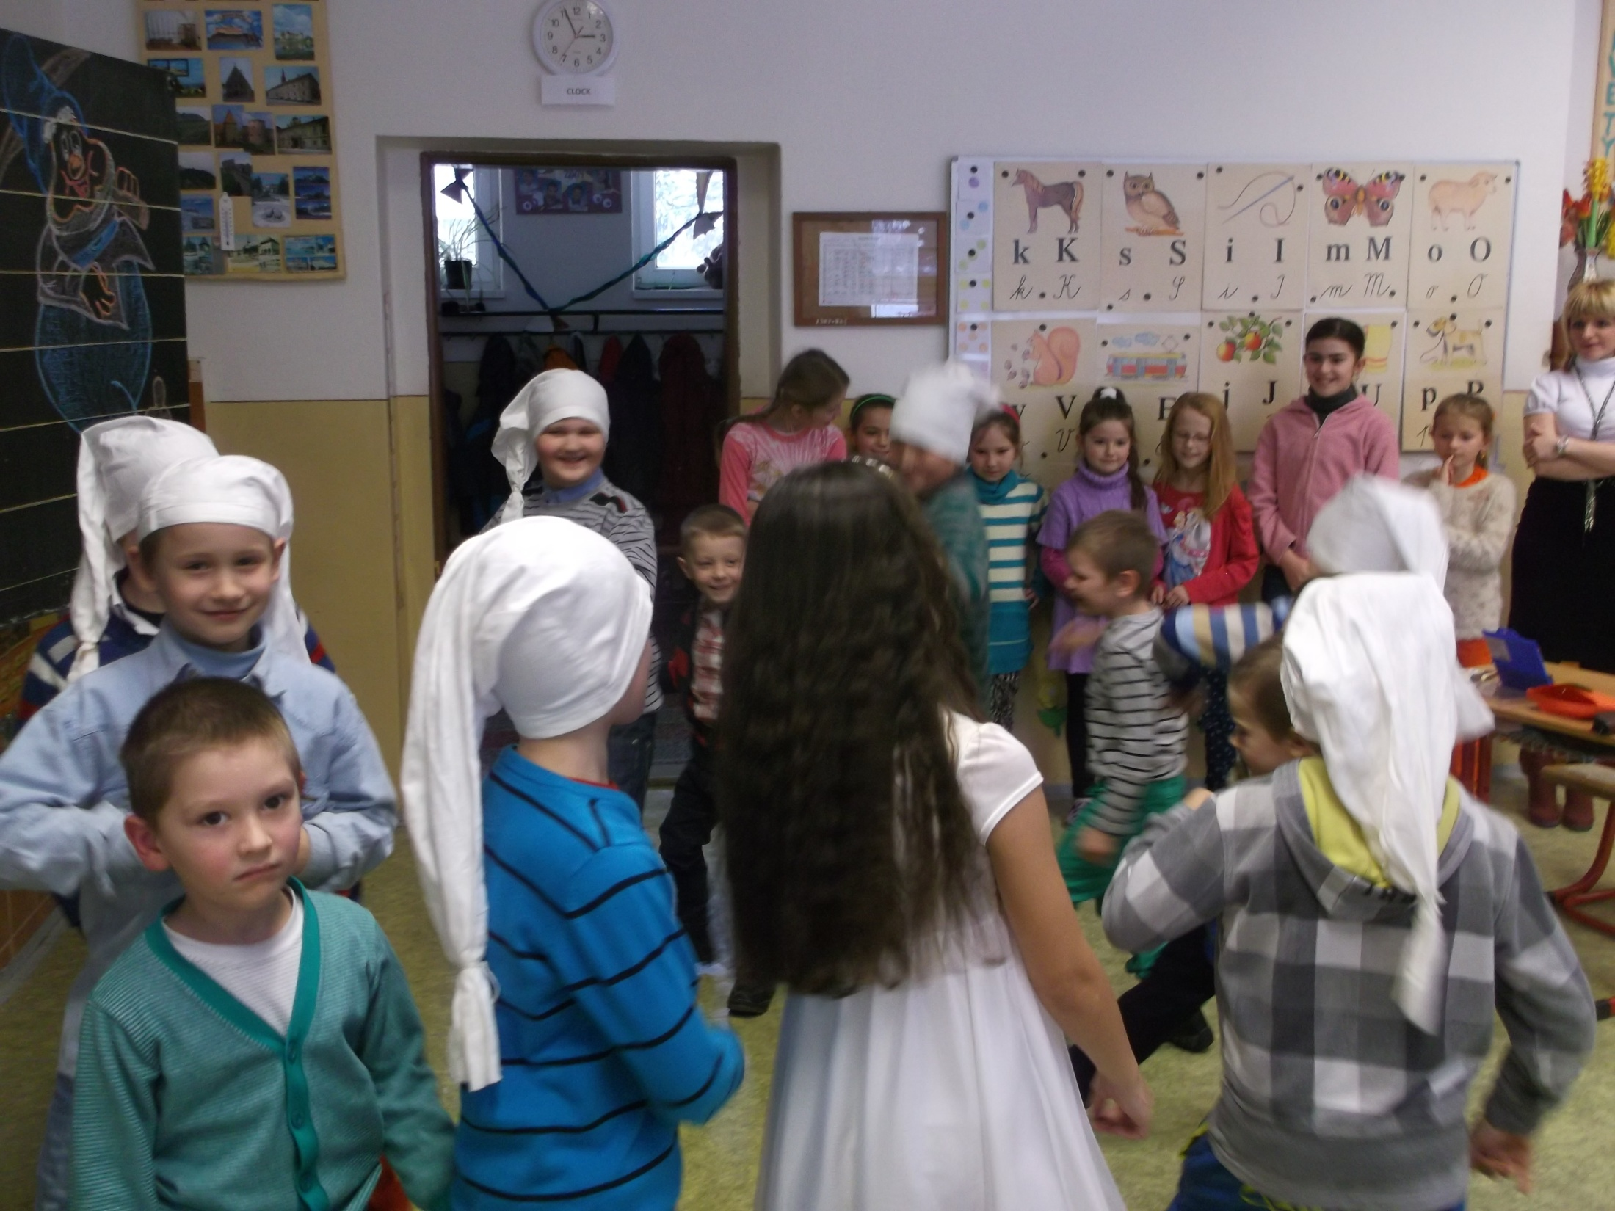

Slide 48
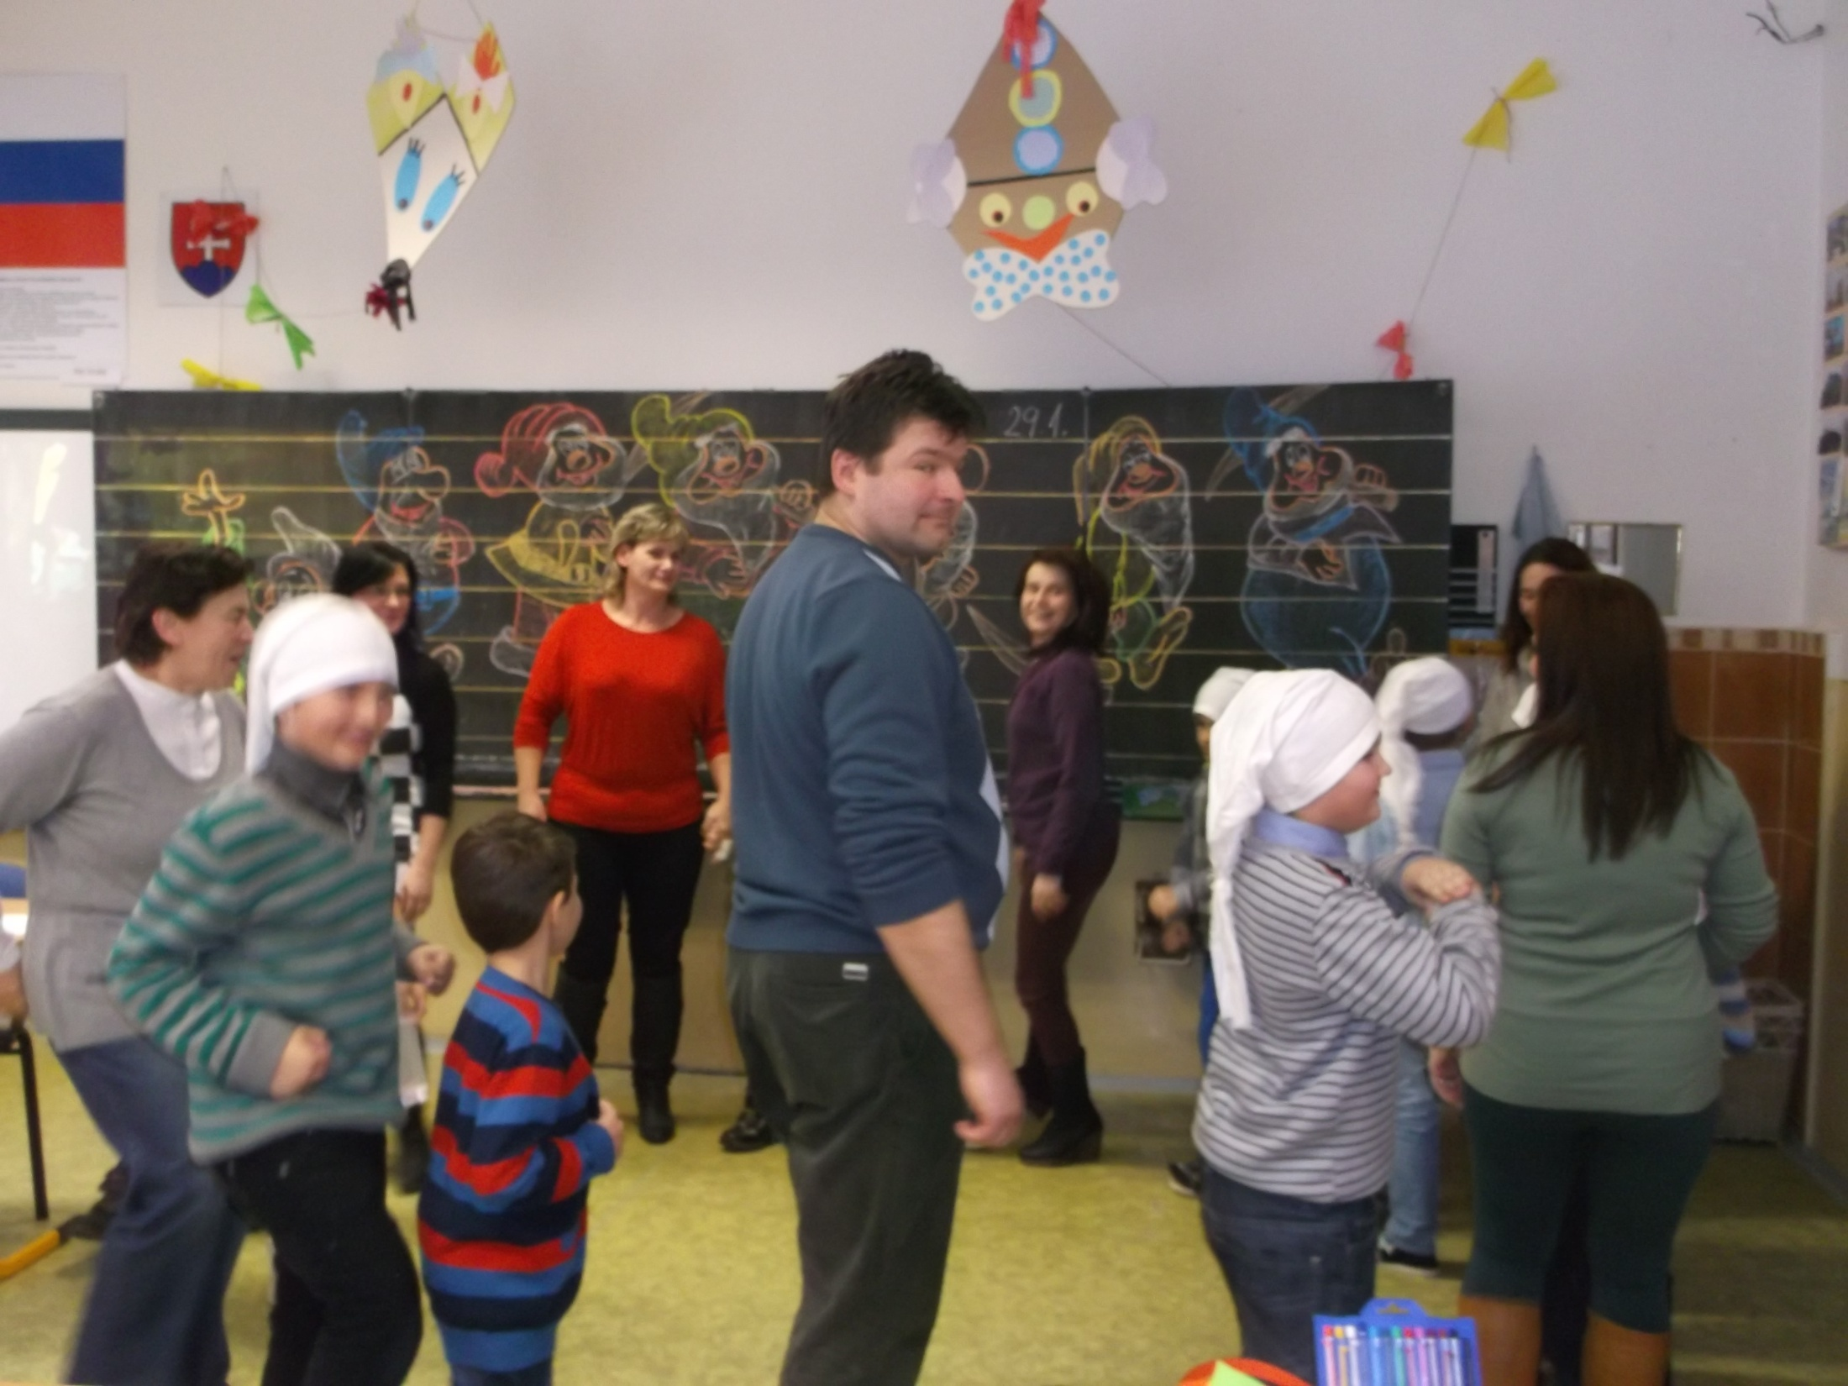

Slide 49
FEBRUÁR
Antistresový týždeň
15.2. Karneval

Slide 50
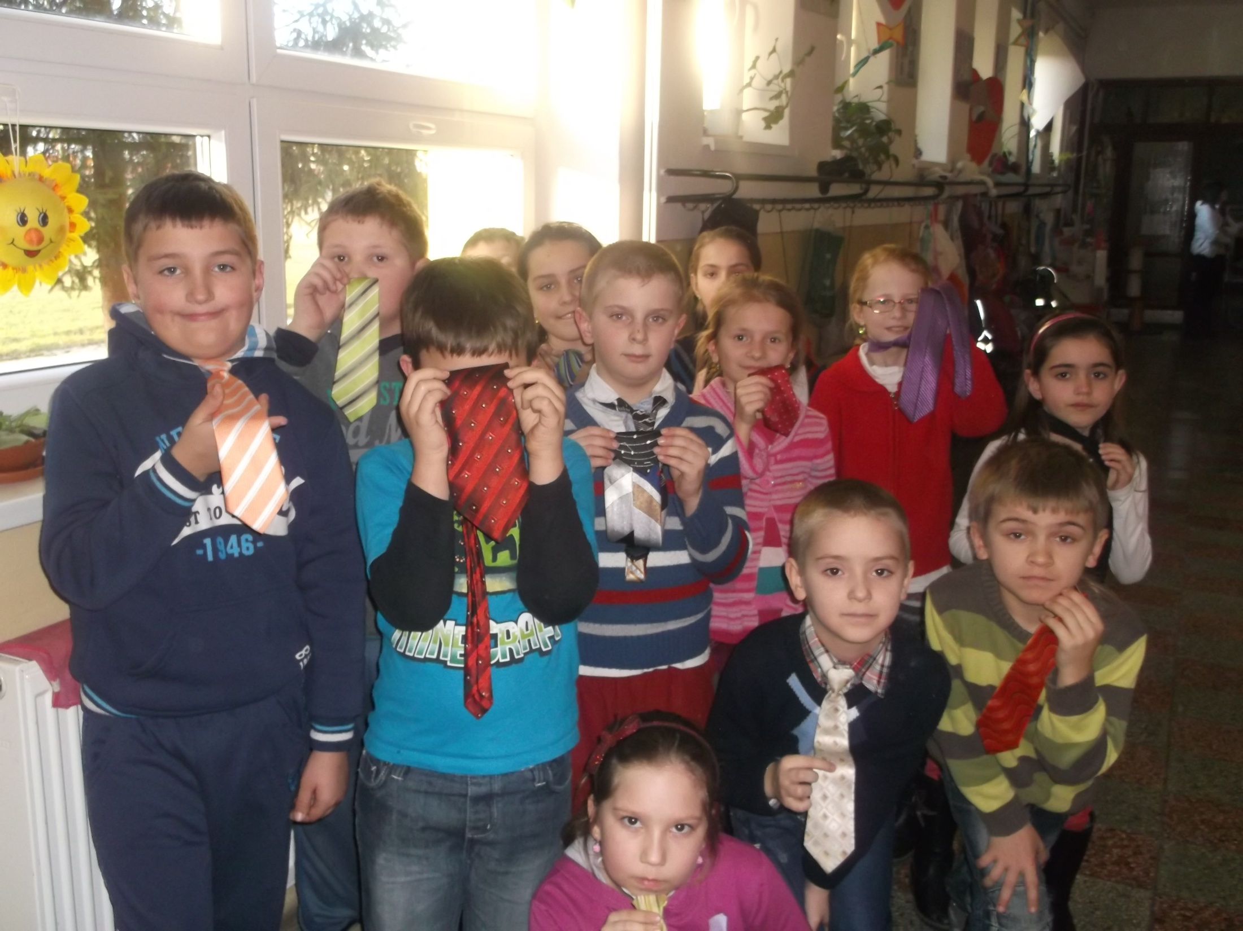
Antistresový týždeň

Slide 51
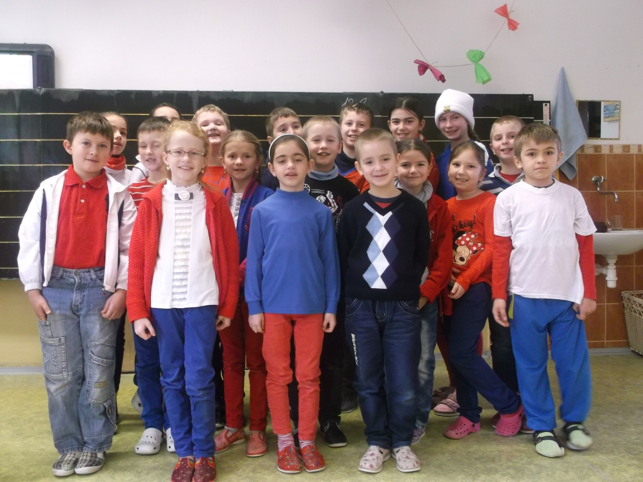

Slide 52
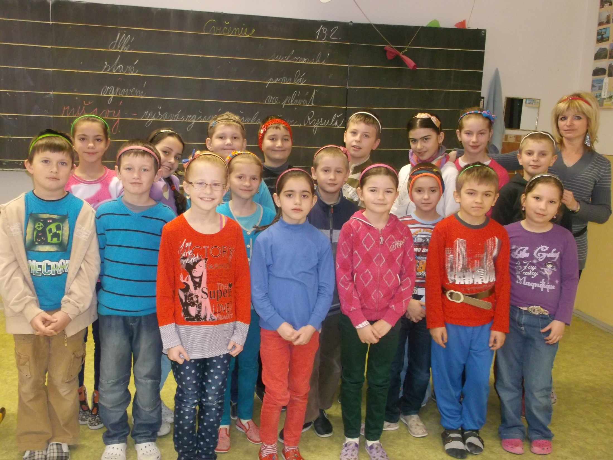

Slide 53
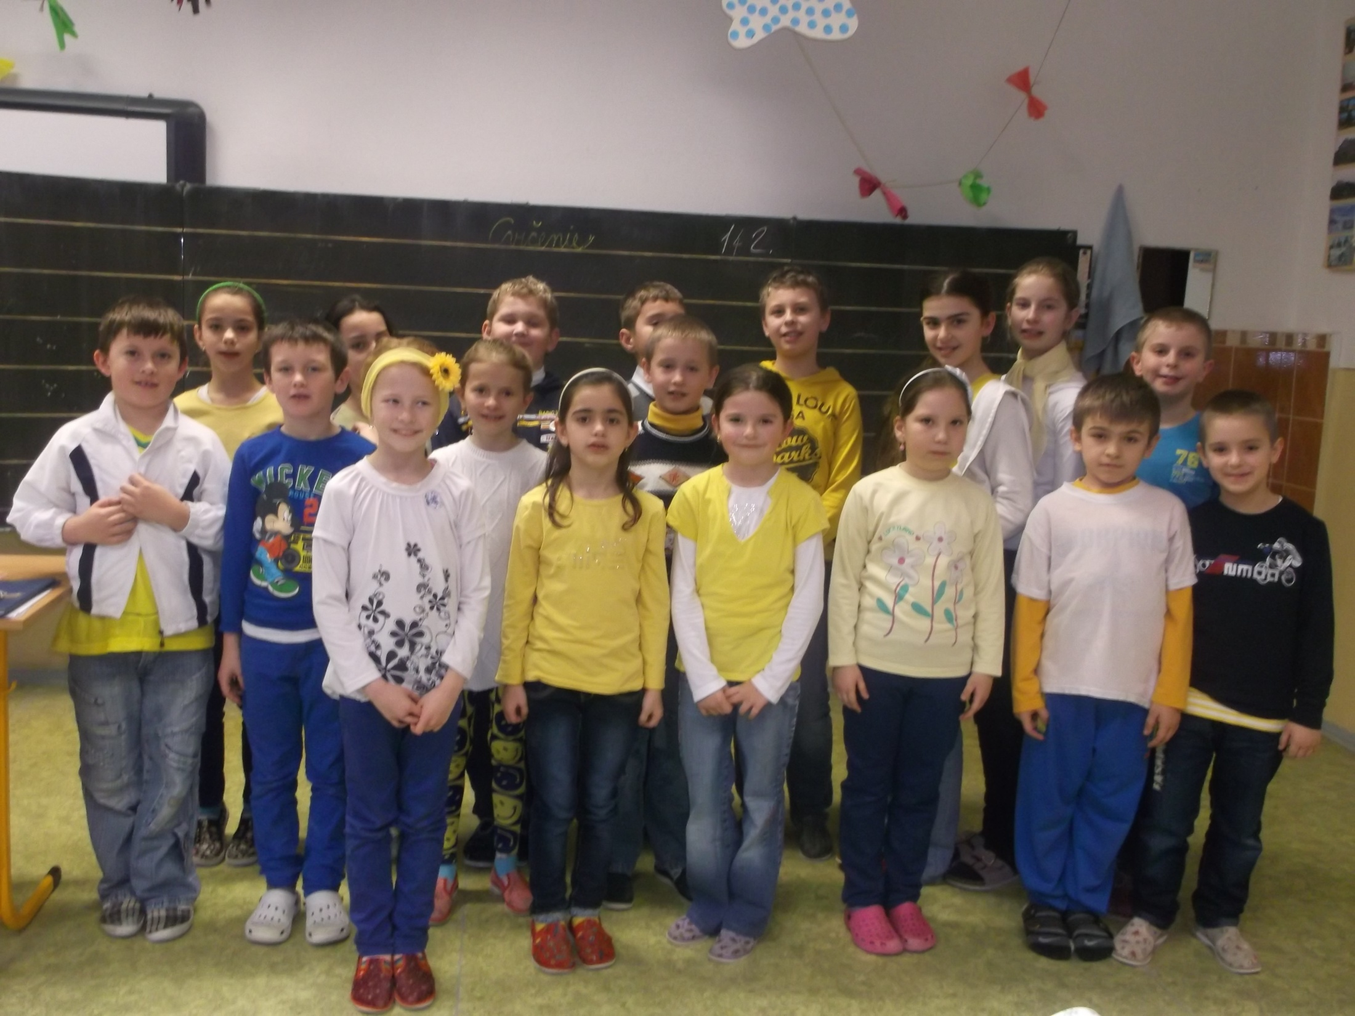

Slide 54
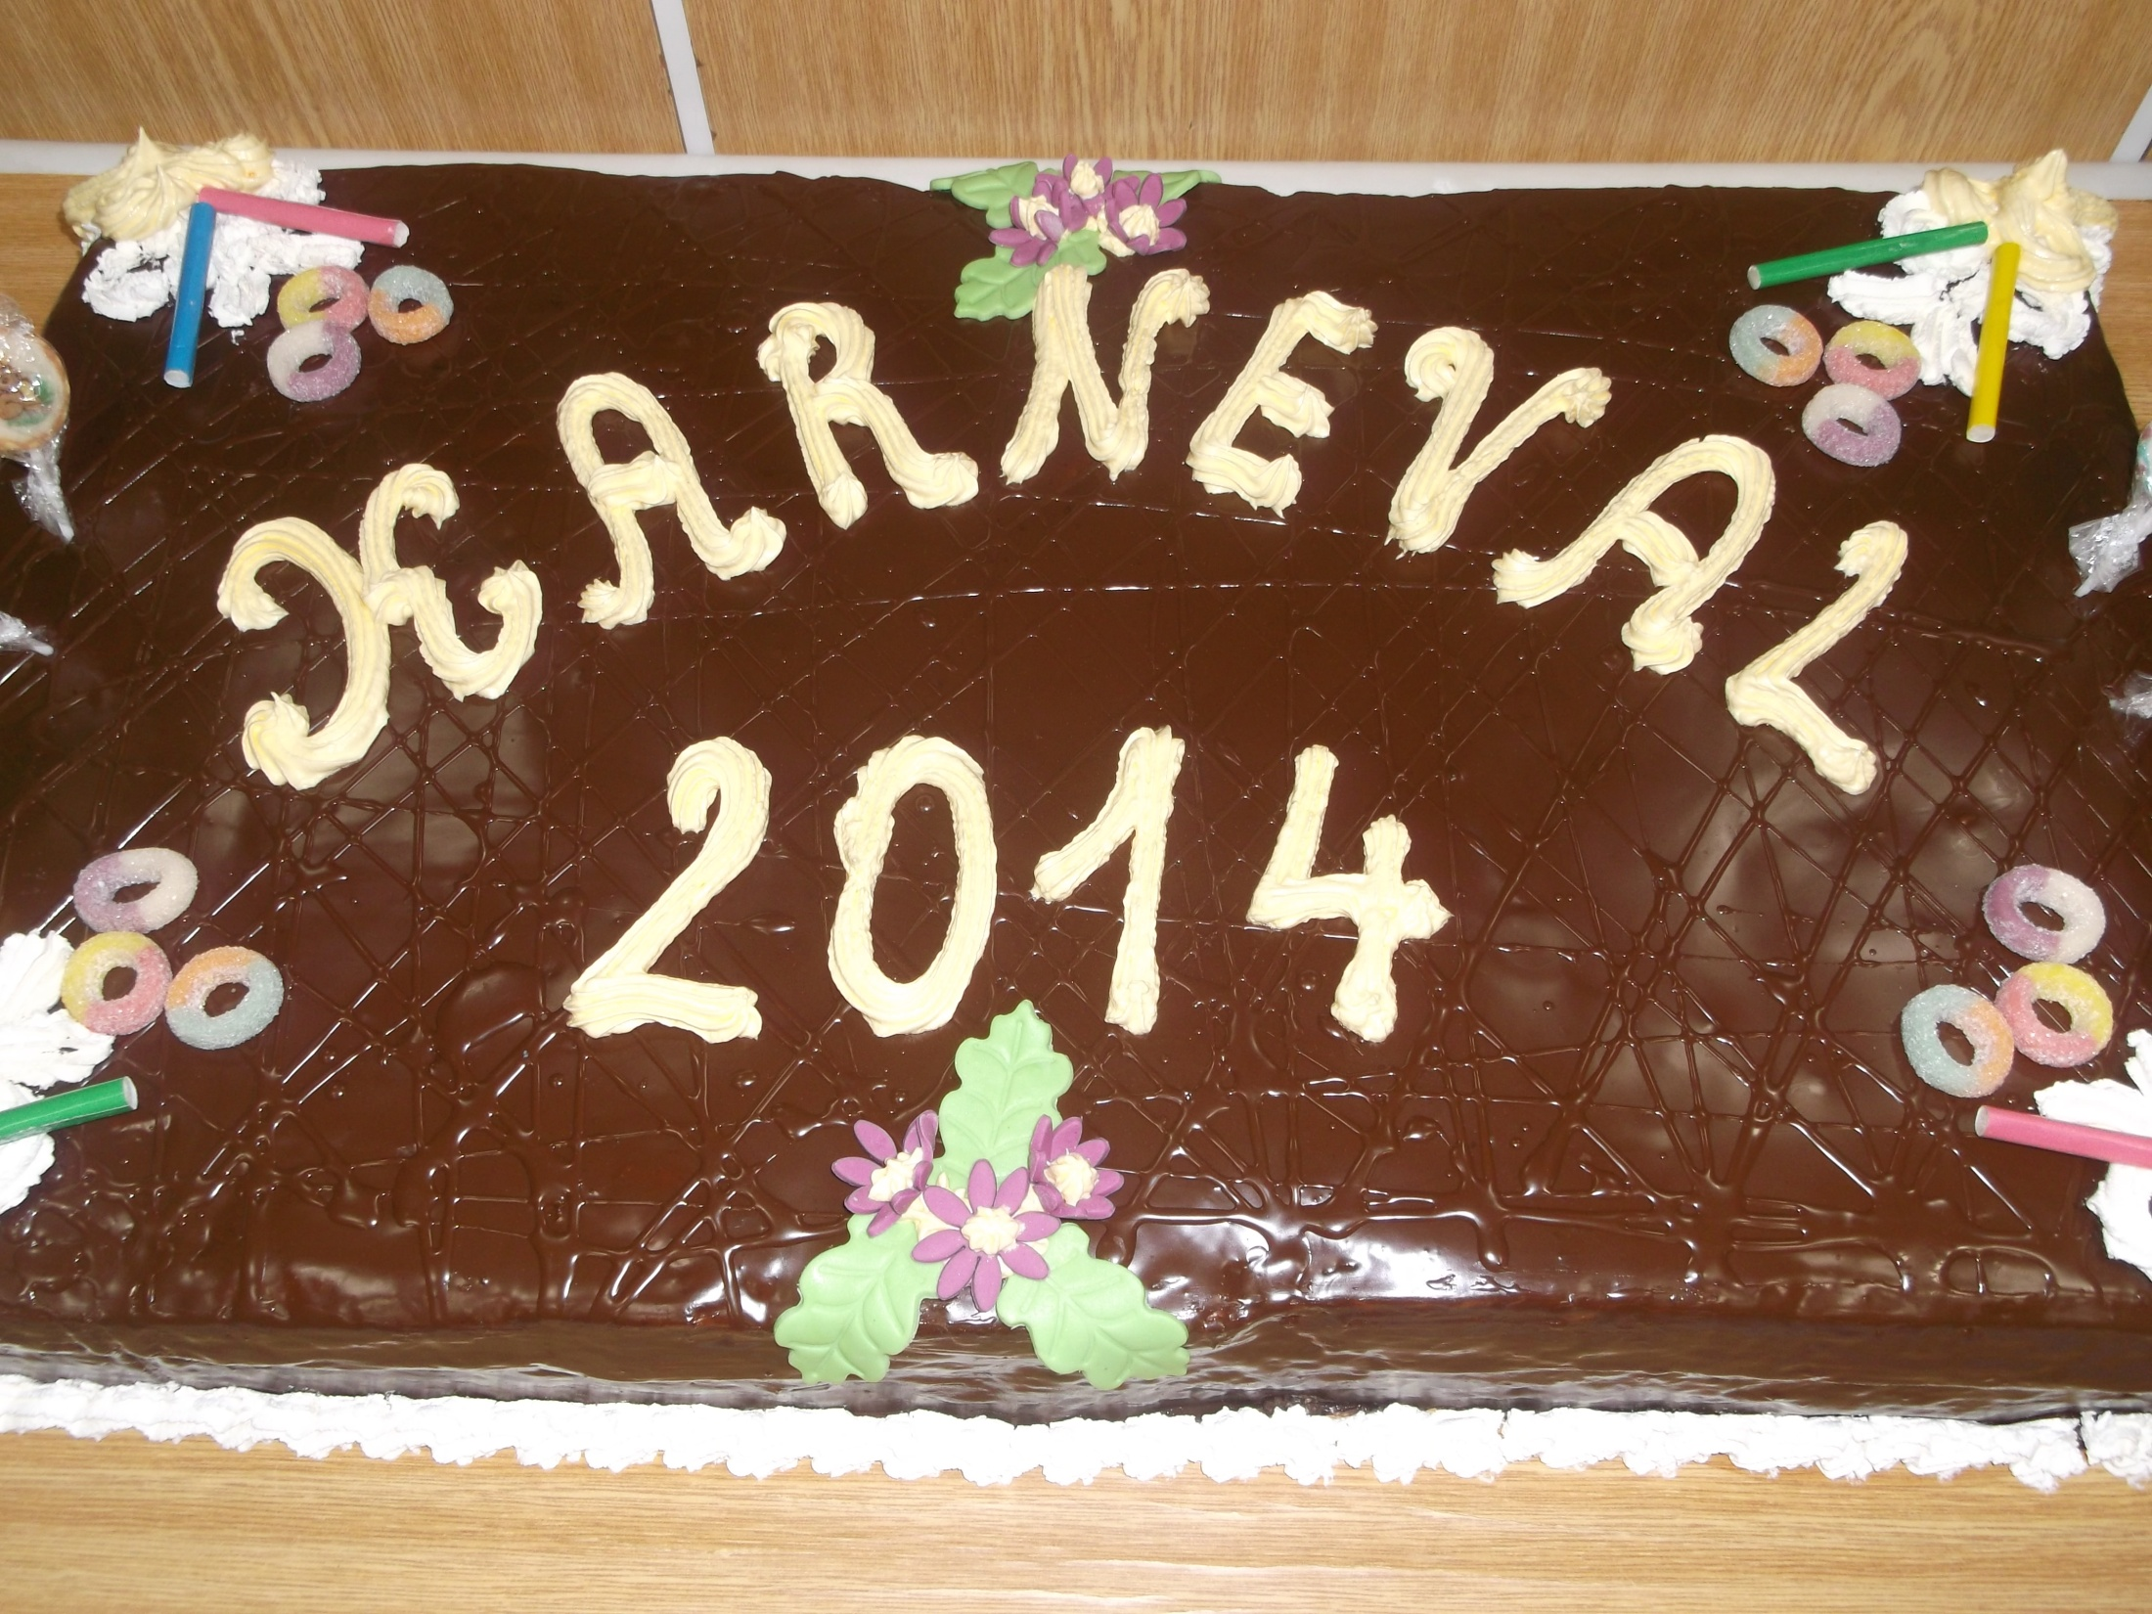

Slide 55
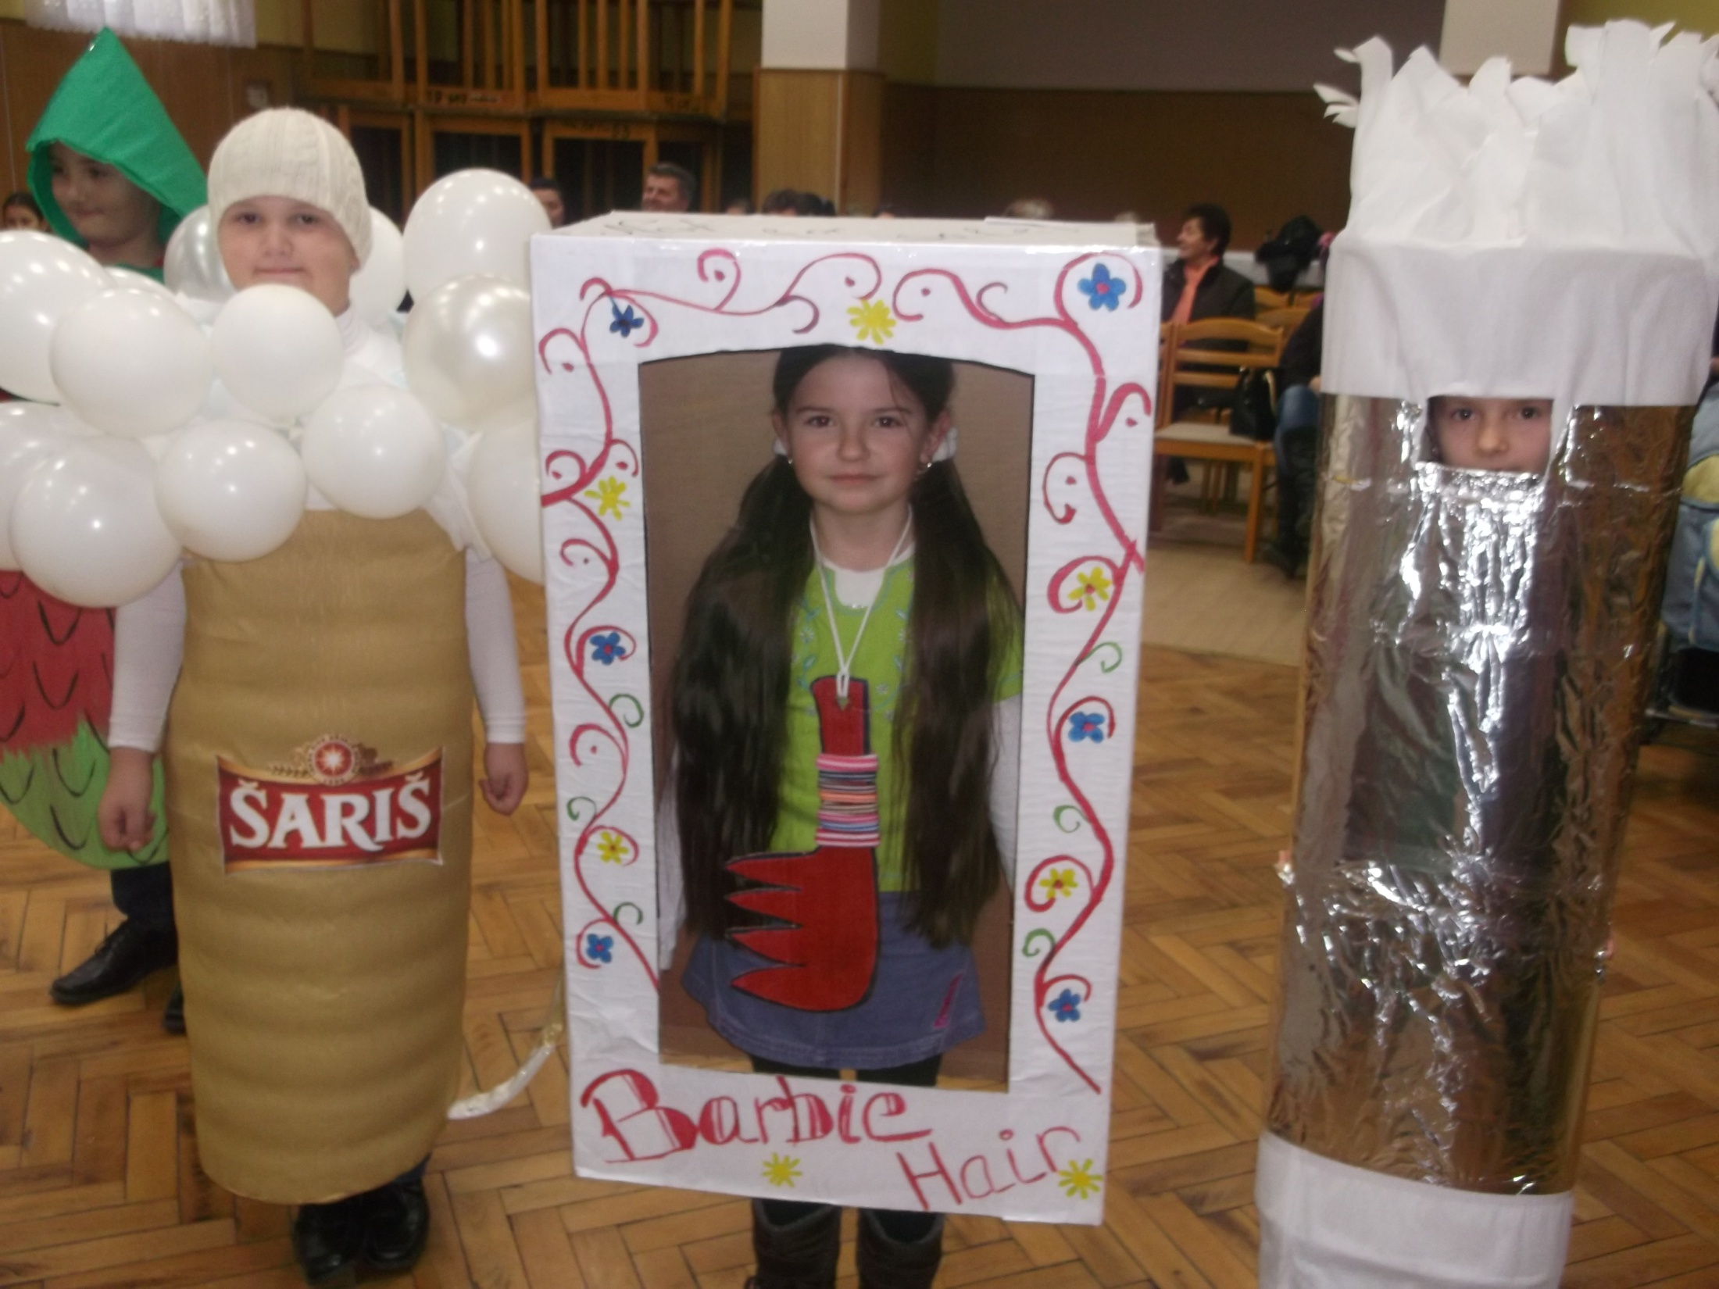

Slide 56
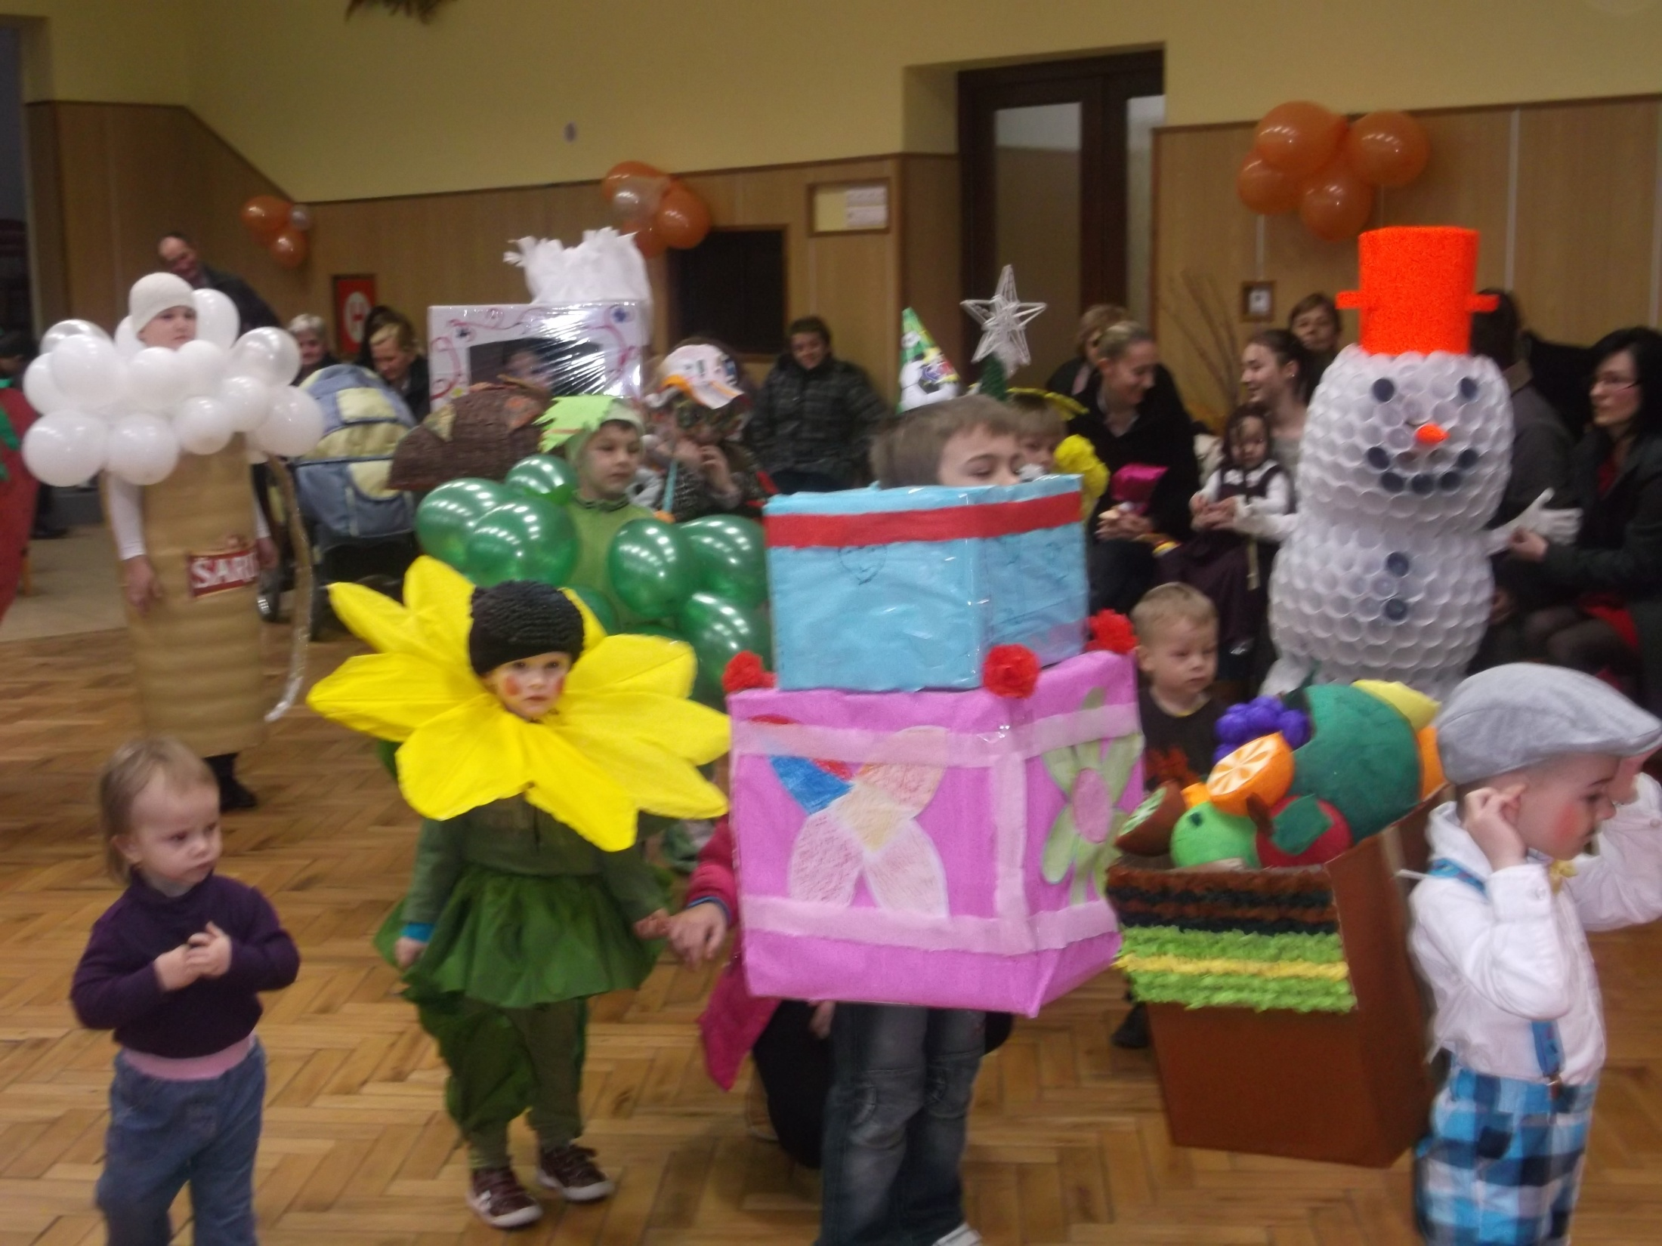

Slide 59
MAREC
14.3. Najšikovnejší otecko a dedko

Slide 66
APRÍL
Cykloturistika a exkurzia Dubie

Slide 71
MÁJ
DJZ Prešov – Snehová kráľovná
Planetárium – Vesmírne otázniky

Slide 72
JÚN
Deň detí – Slnečný majer
Noc v škole
Brigáda
Rozlúčka so štvrtákmi
Ukončenie roka ďakovnou omšou

Slide 73
Noc v škole
Noc v škole

Slide 79
Športový deň

Slide 85
Svätá omša

Slide 88
Ďakujeme za pozornosť

